Slide 1

Муниципальный район Кинельский

Slide 2
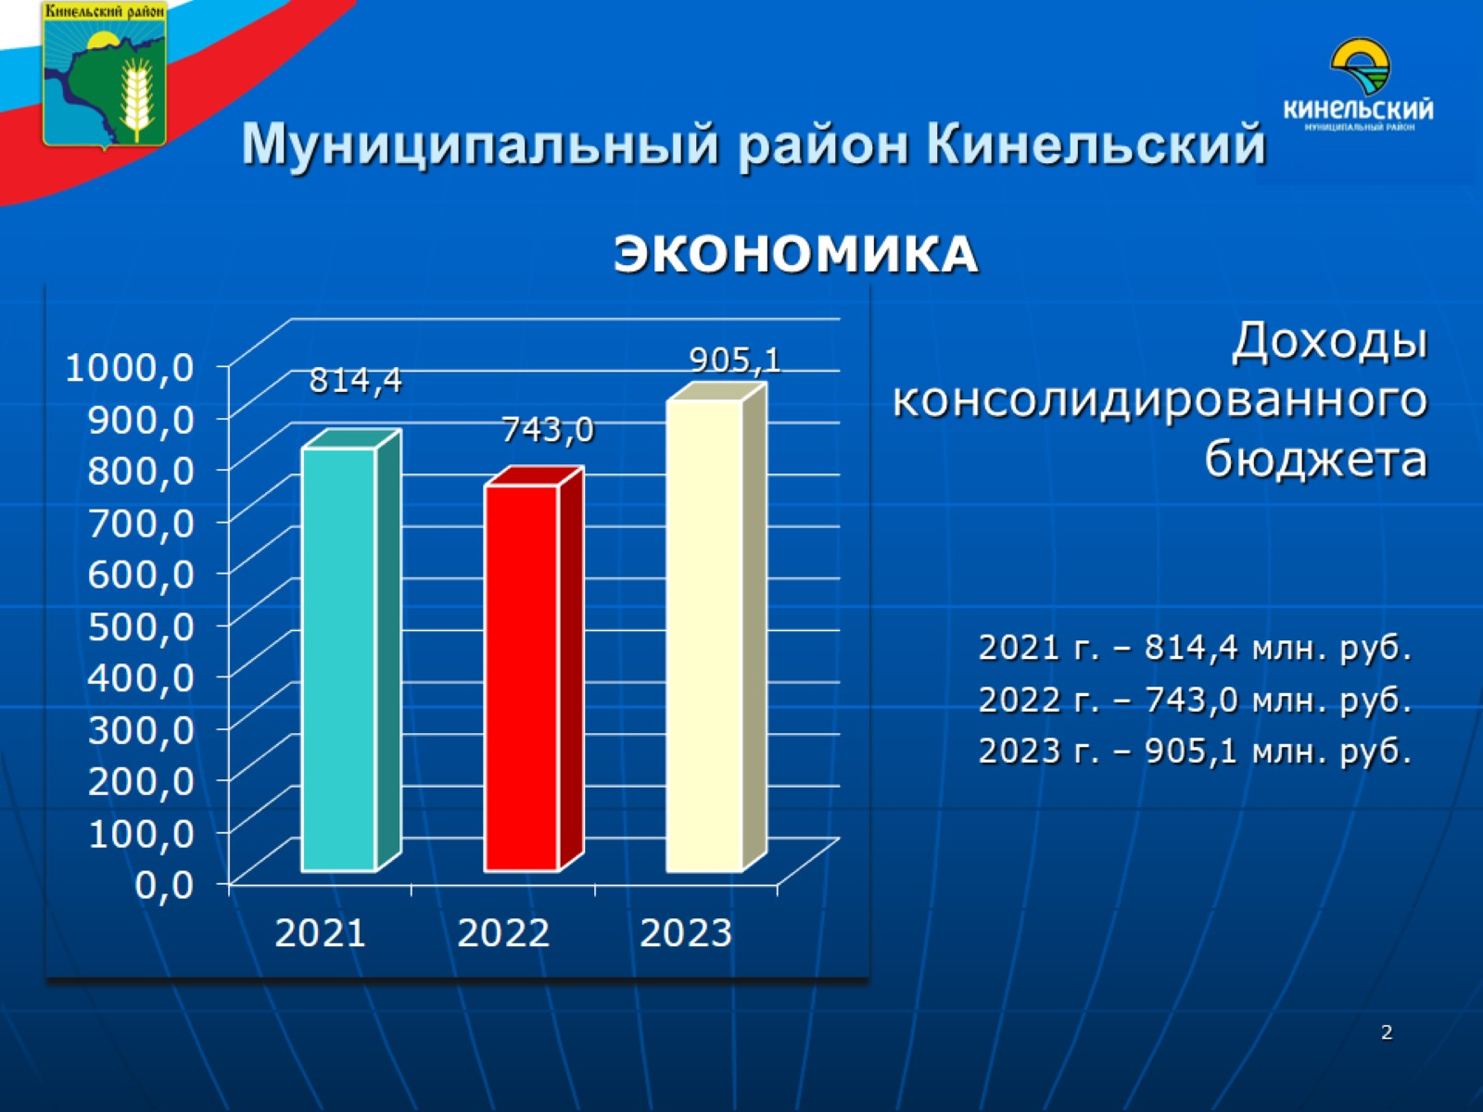
Муниципальный район Кинельский

Slide 3
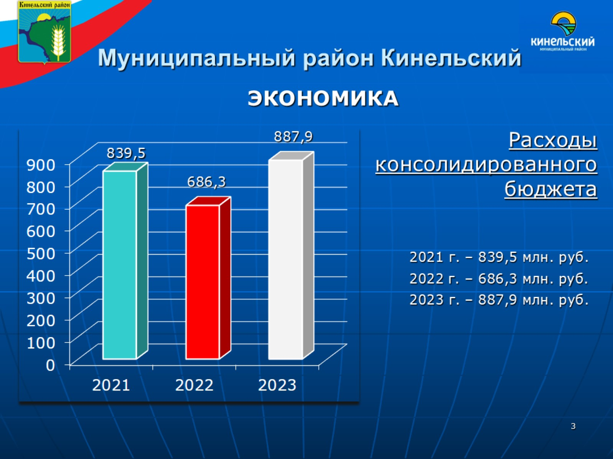
Муниципальный район Кинельский

Slide 4
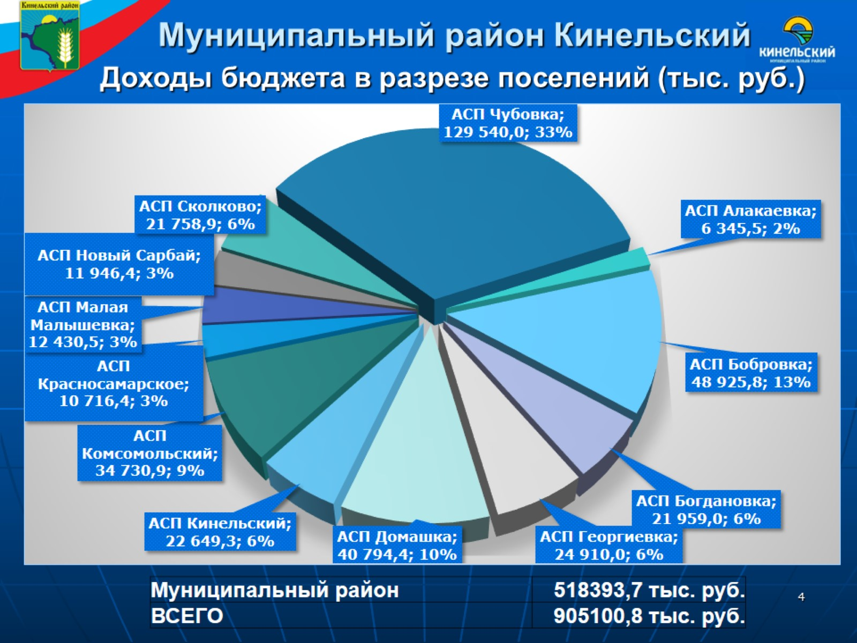
Муниципальный район Кинельский

Slide 5
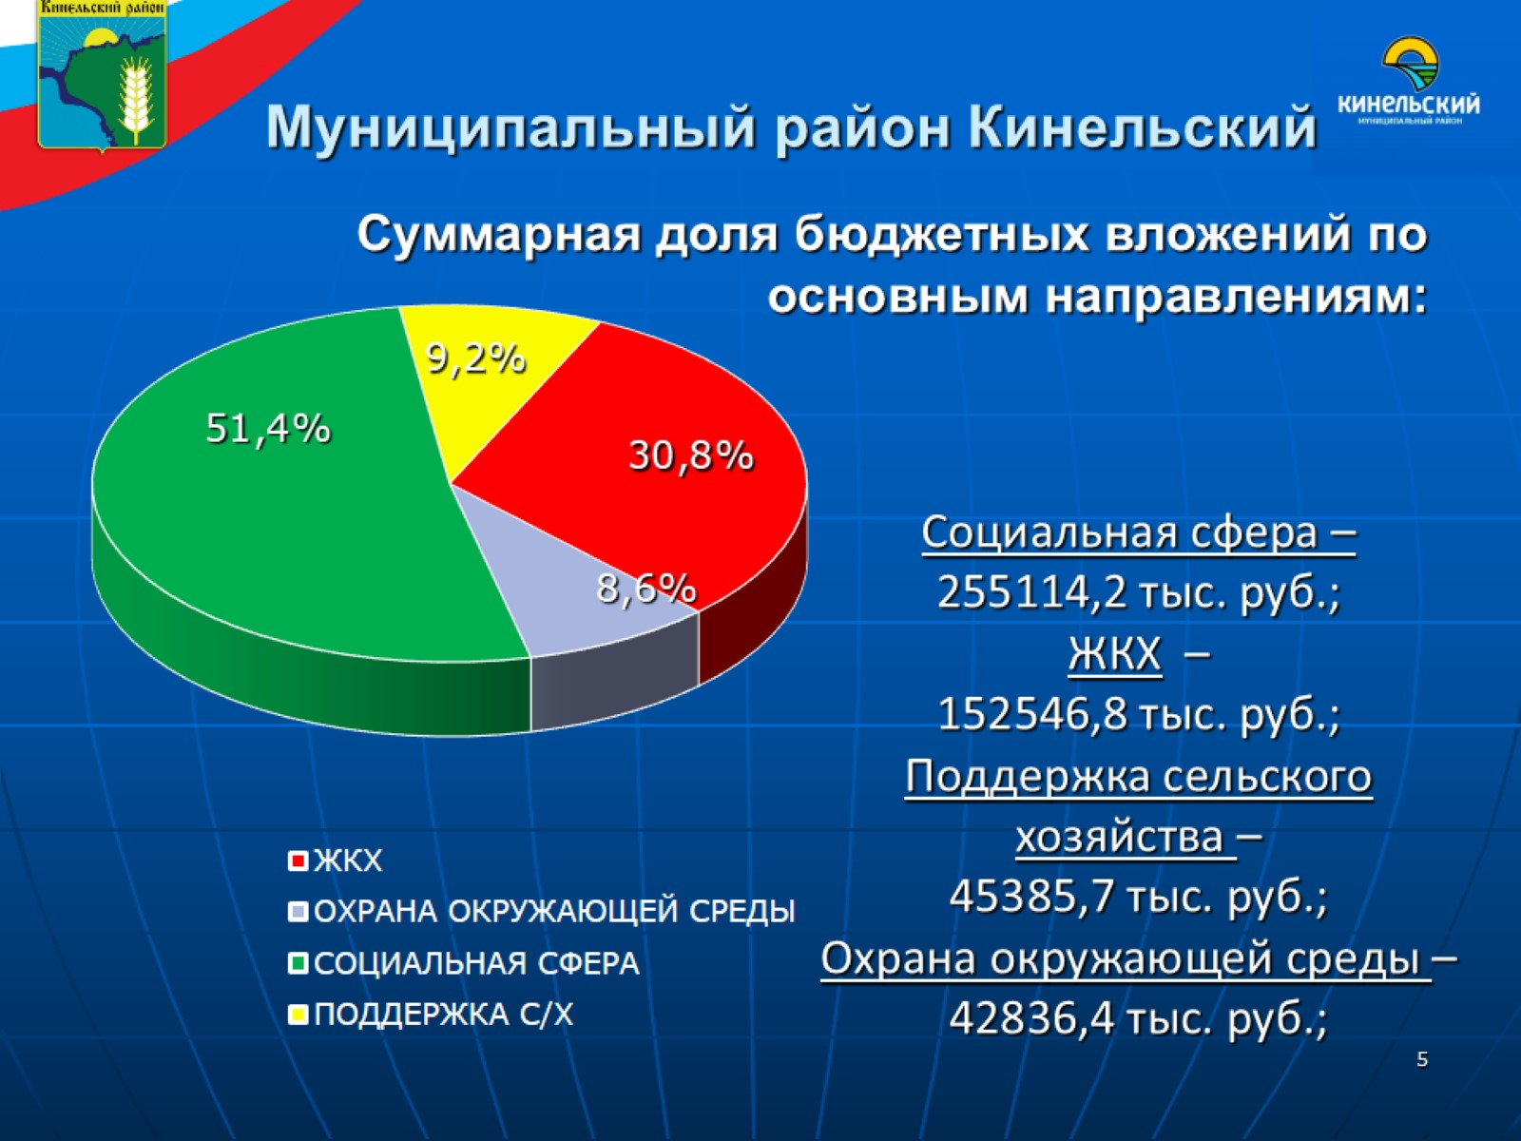
Муниципальный район Кинельский

Slide 6
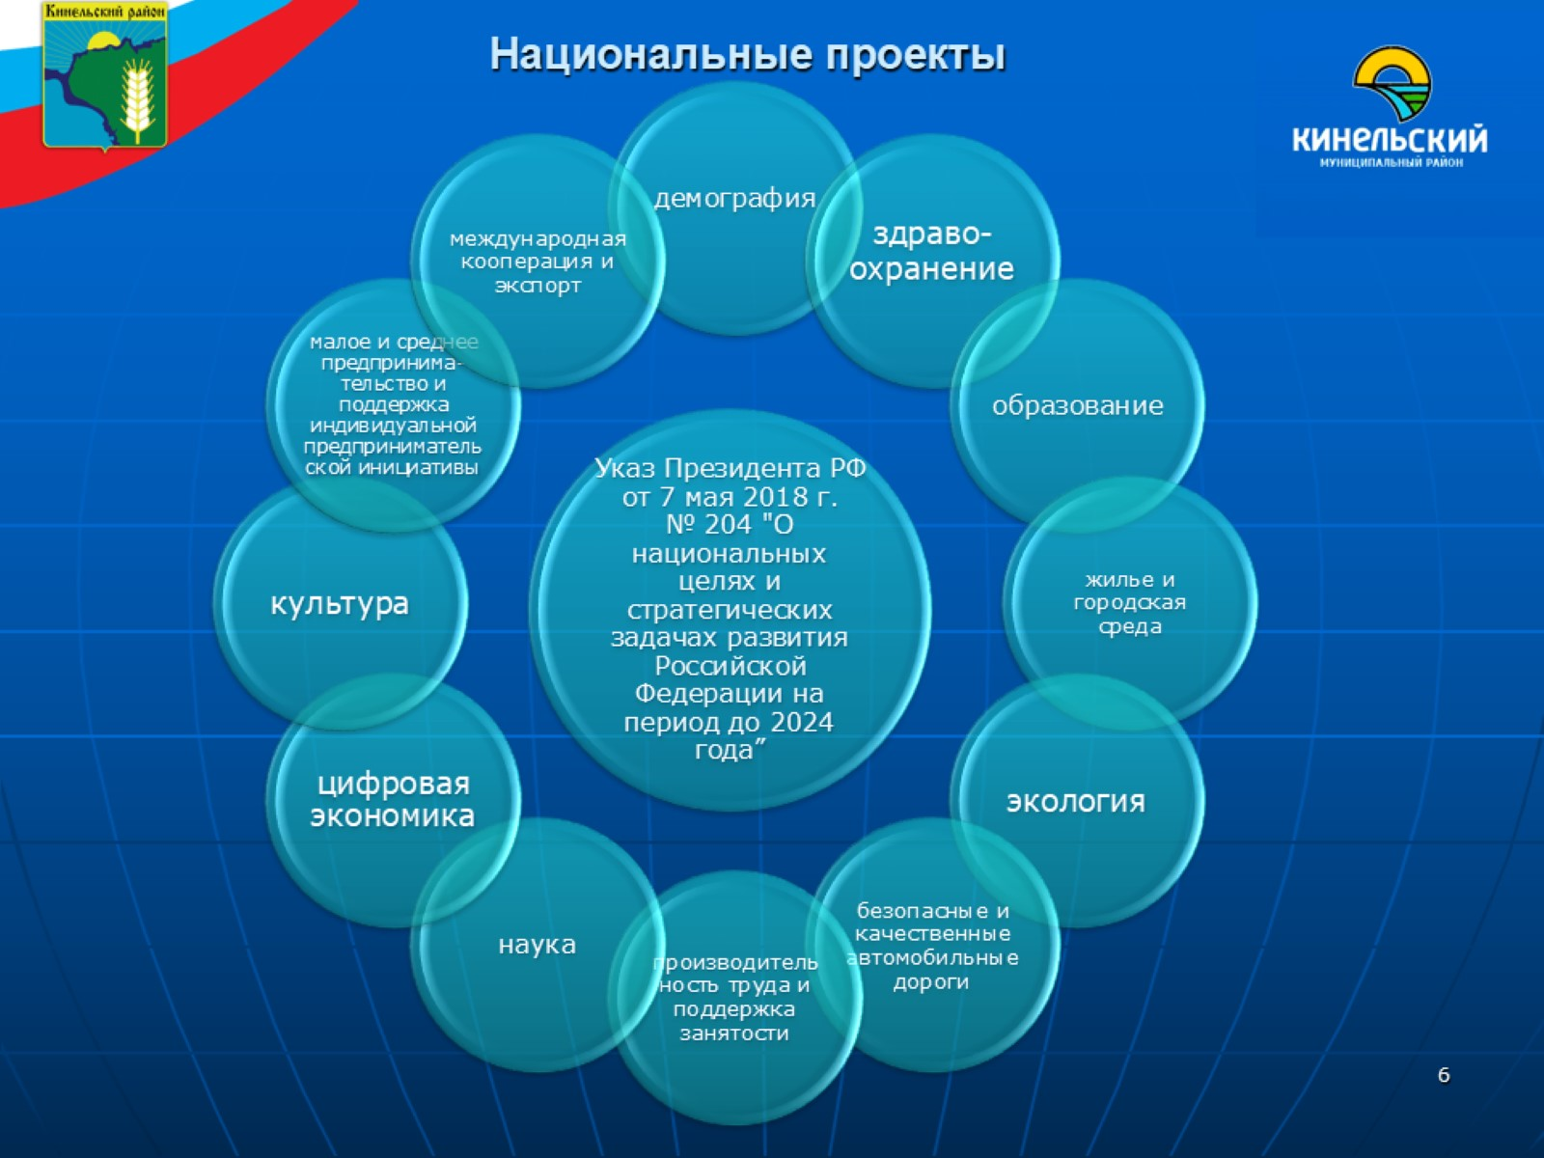

Slide 7
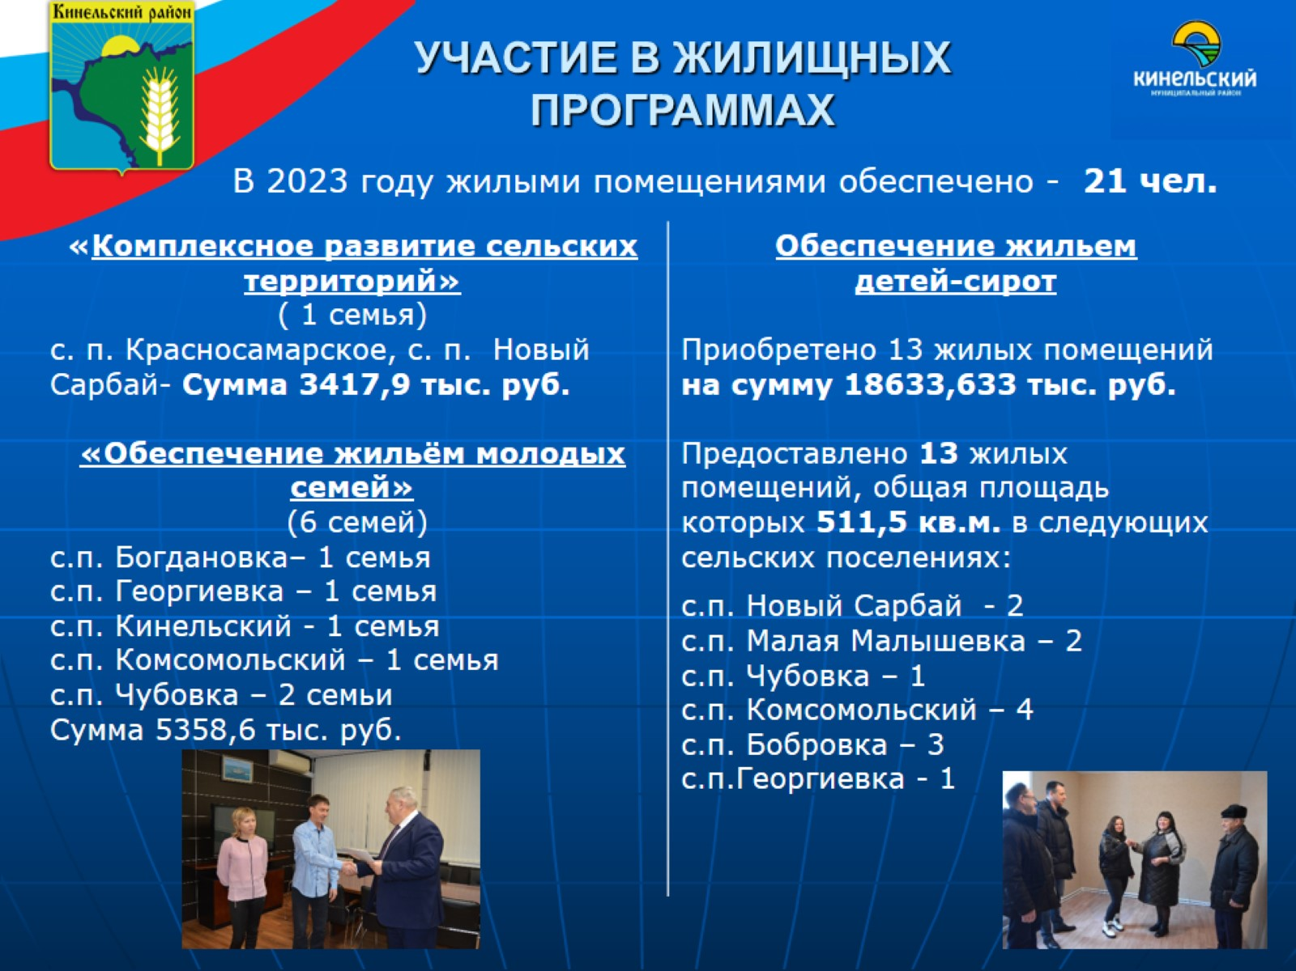

Slide 8
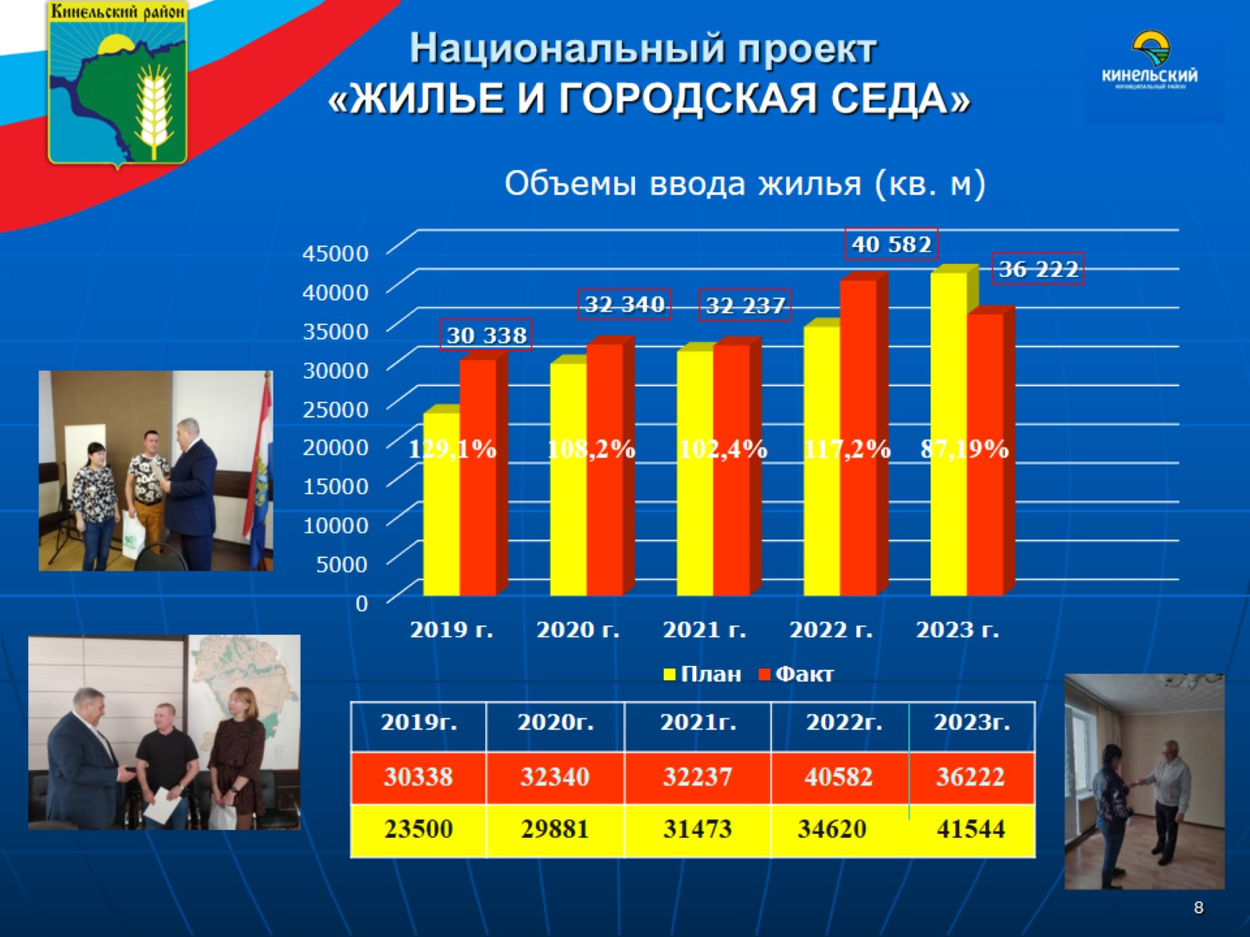
Национальный проект
«ЖИЛЬЕ И ГОРОДСКАЯ СЕДА»

Slide 9
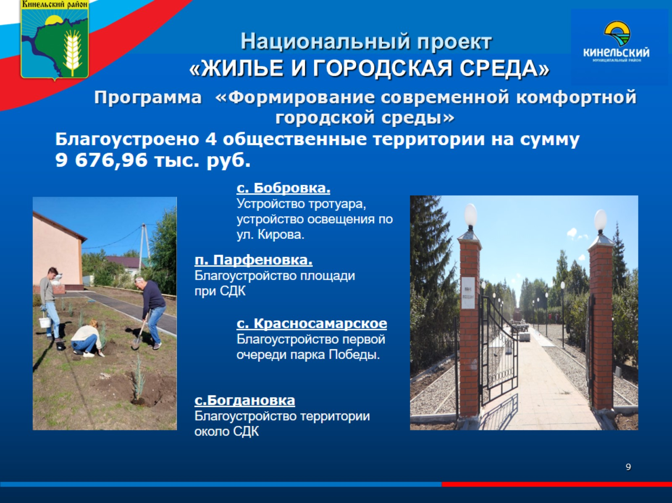

Slide 10
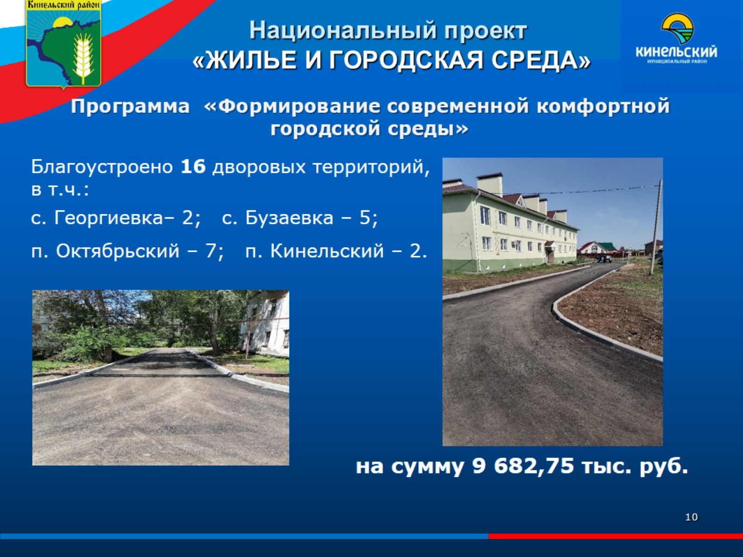

Slide 11
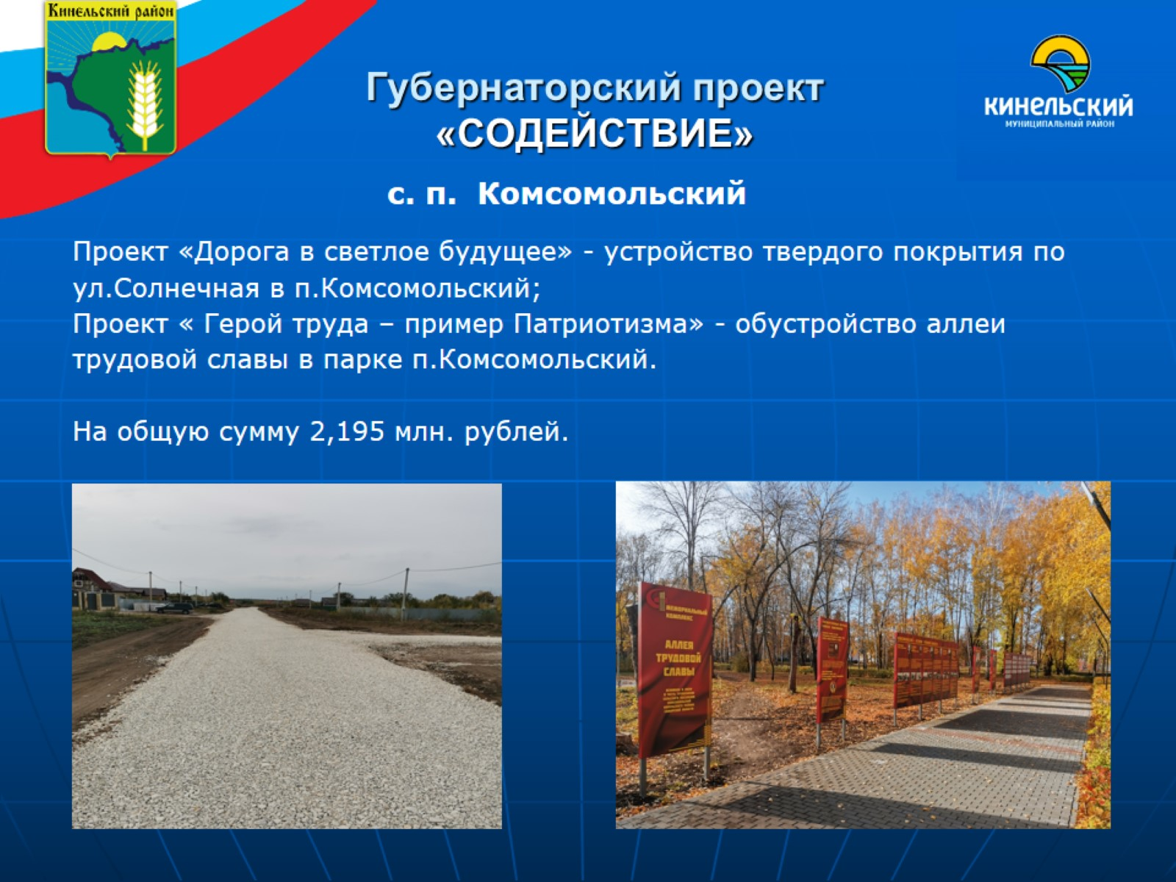
Губернаторский проект
«СОДЕЙСТВИЕ»

Slide 12
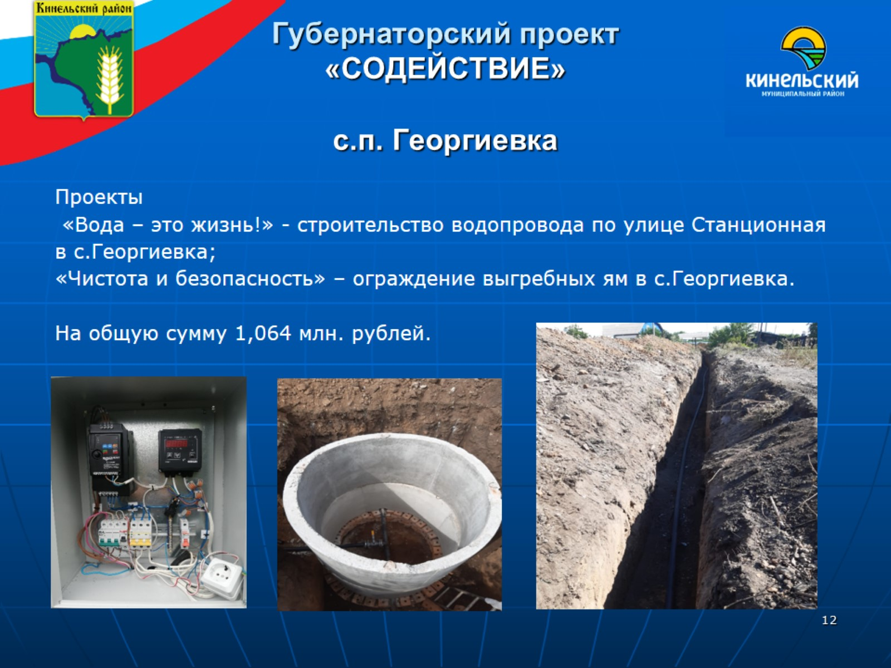
Губернаторский проект
«СОДЕЙСТВИЕ» с.п. Георгиевка

Slide 13
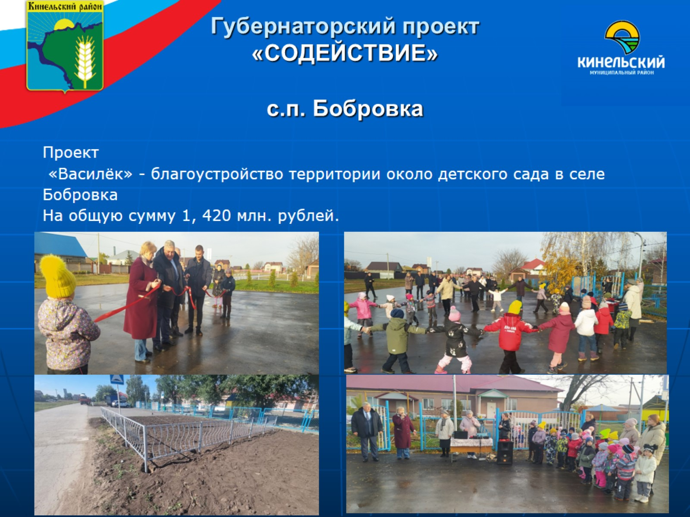
Губернаторский проект
«СОДЕЙСТВИЕ» с.п. Бобровка

Slide 14
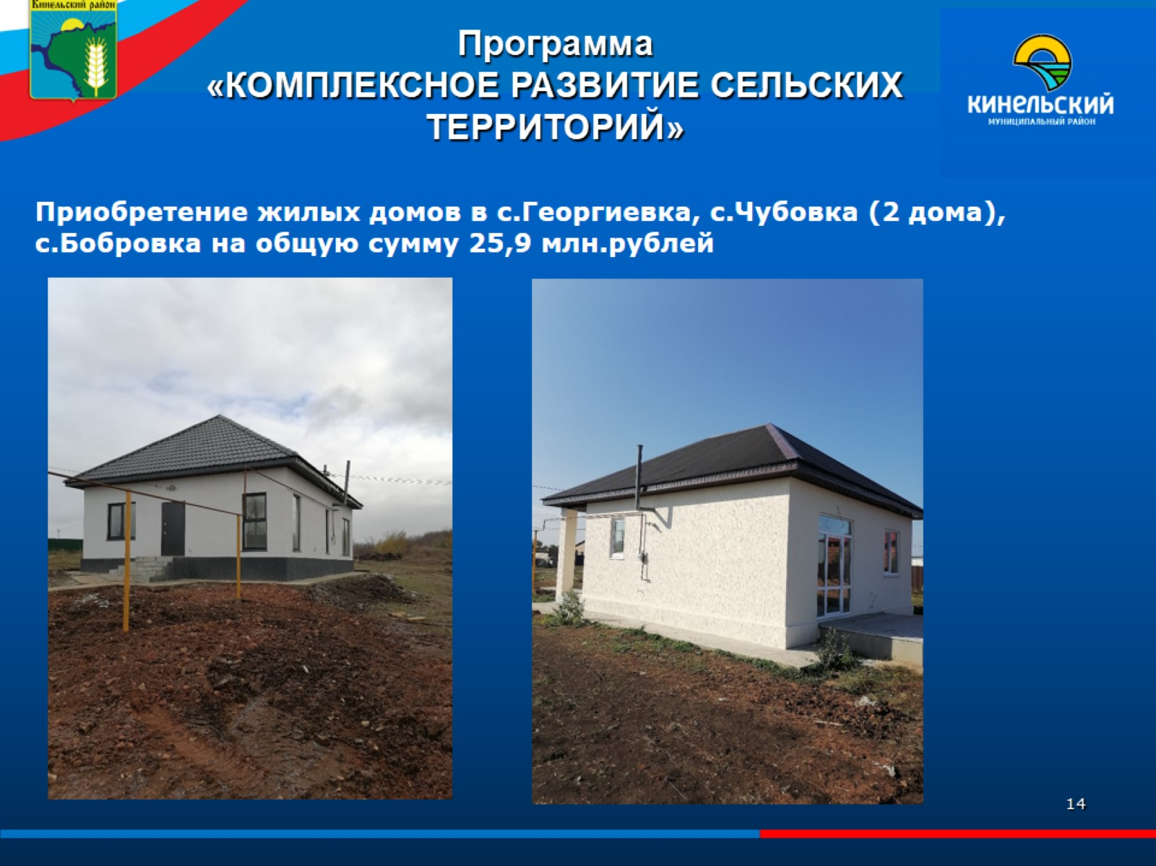

Slide 15
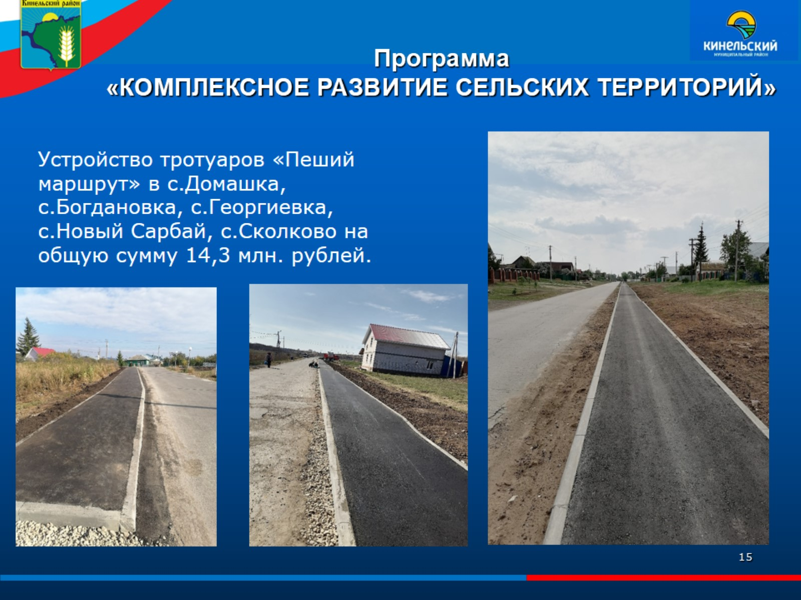

Slide 16
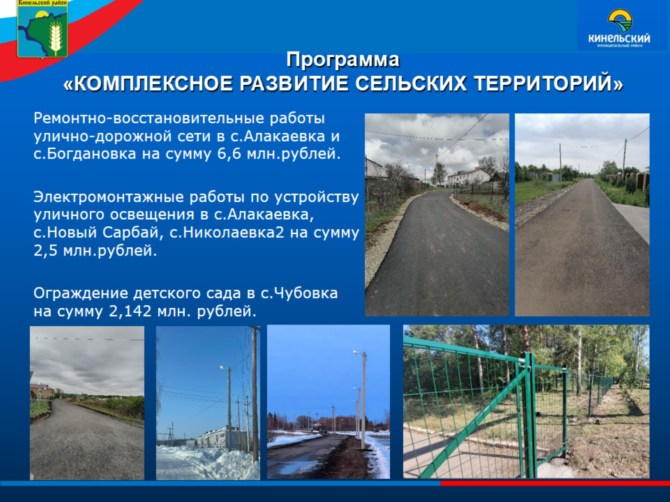

Slide 17
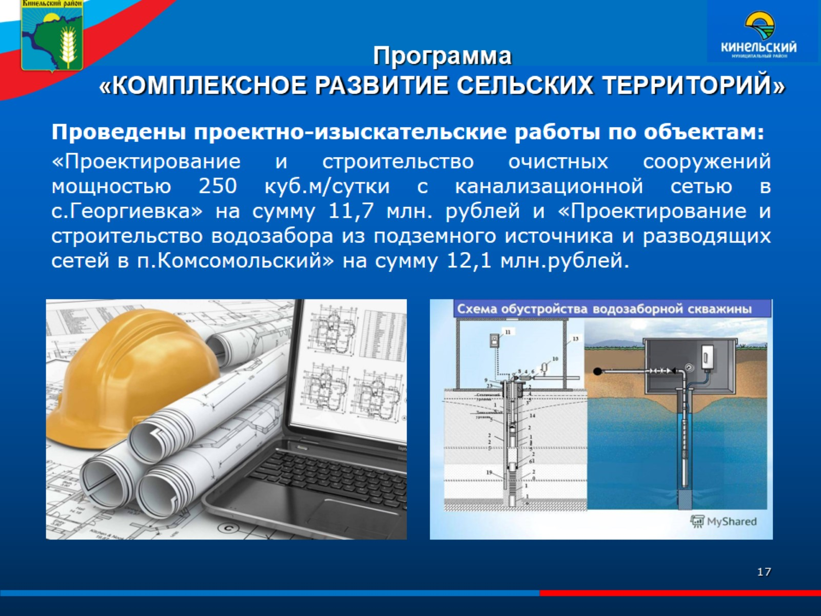

Slide 18
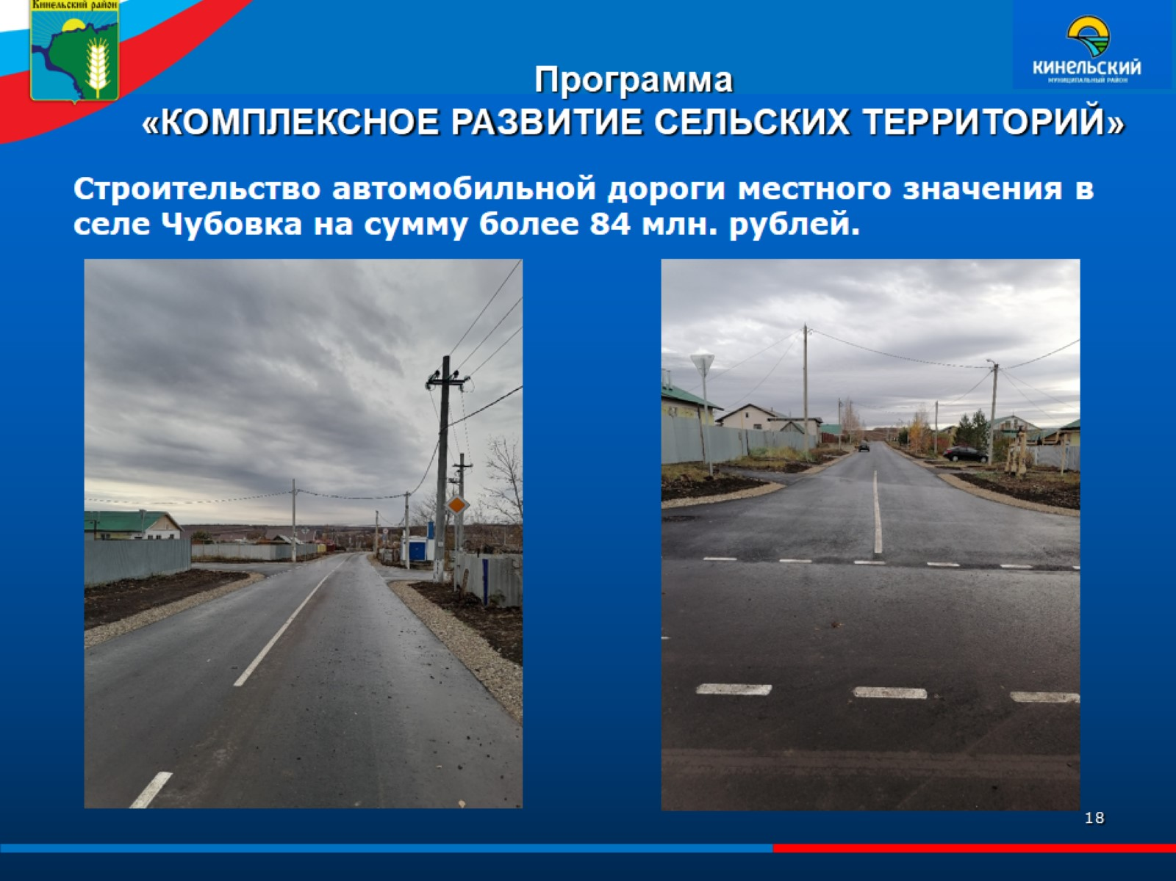

Slide 19
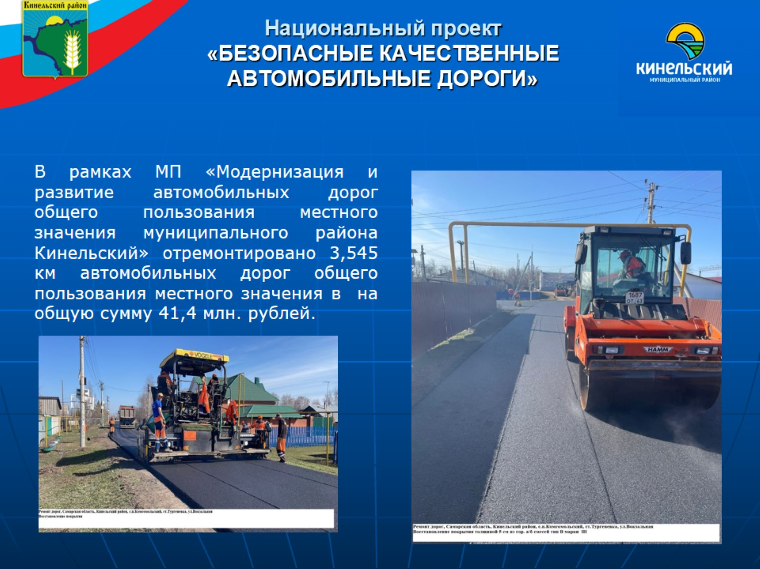
Национальный проект
«БЕЗОПАСНЫЕ КАЧЕСТВЕННЫЕ
АВТОМОБИЛЬНЫЕ ДОРОГИ»

Slide 20
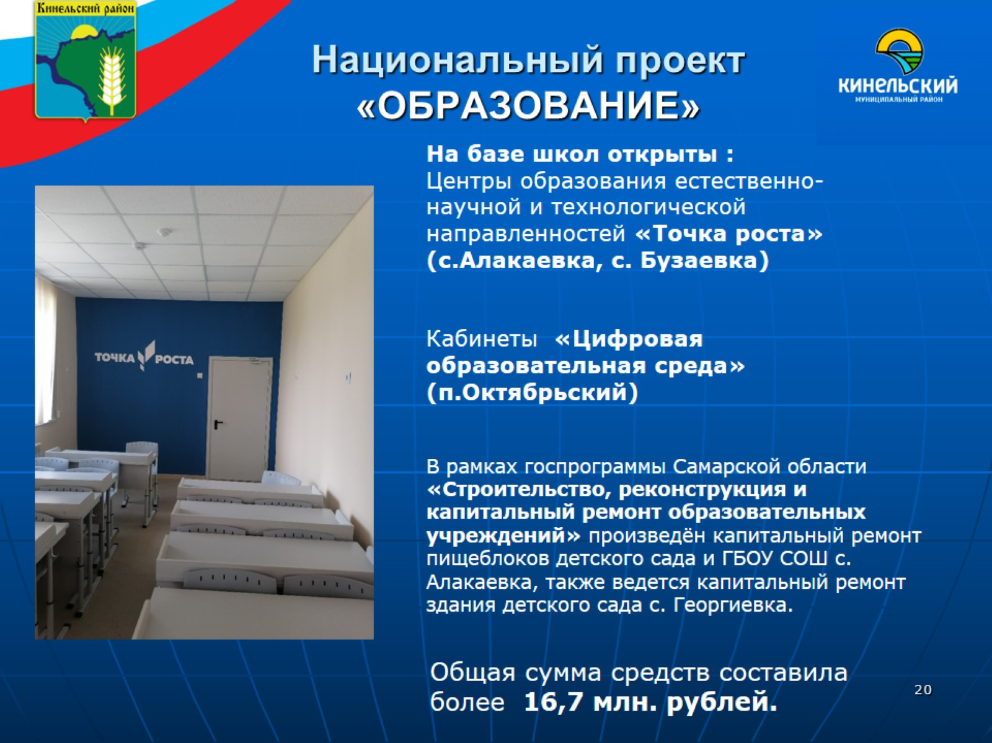
Национальный проект
«ОБРАЗОВАНИЕ»

Slide 21
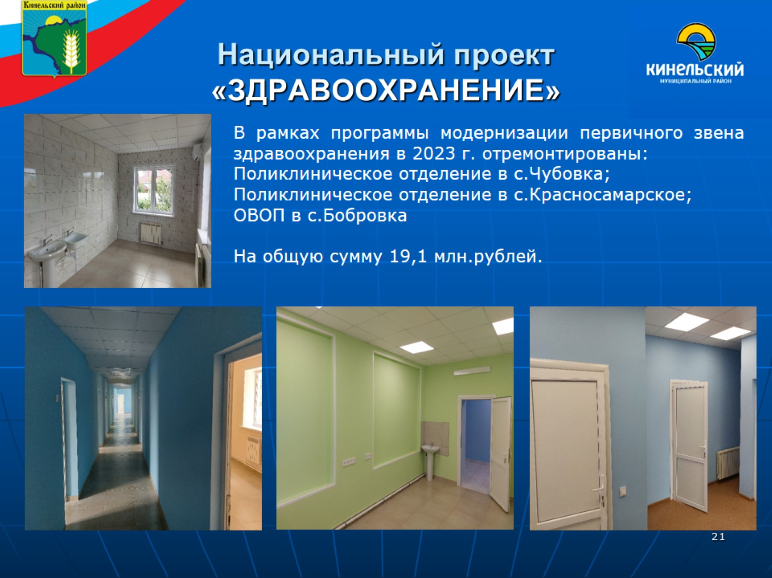
Национальный проект
«ЗДРАВООХРАНЕНИЕ»

Slide 22
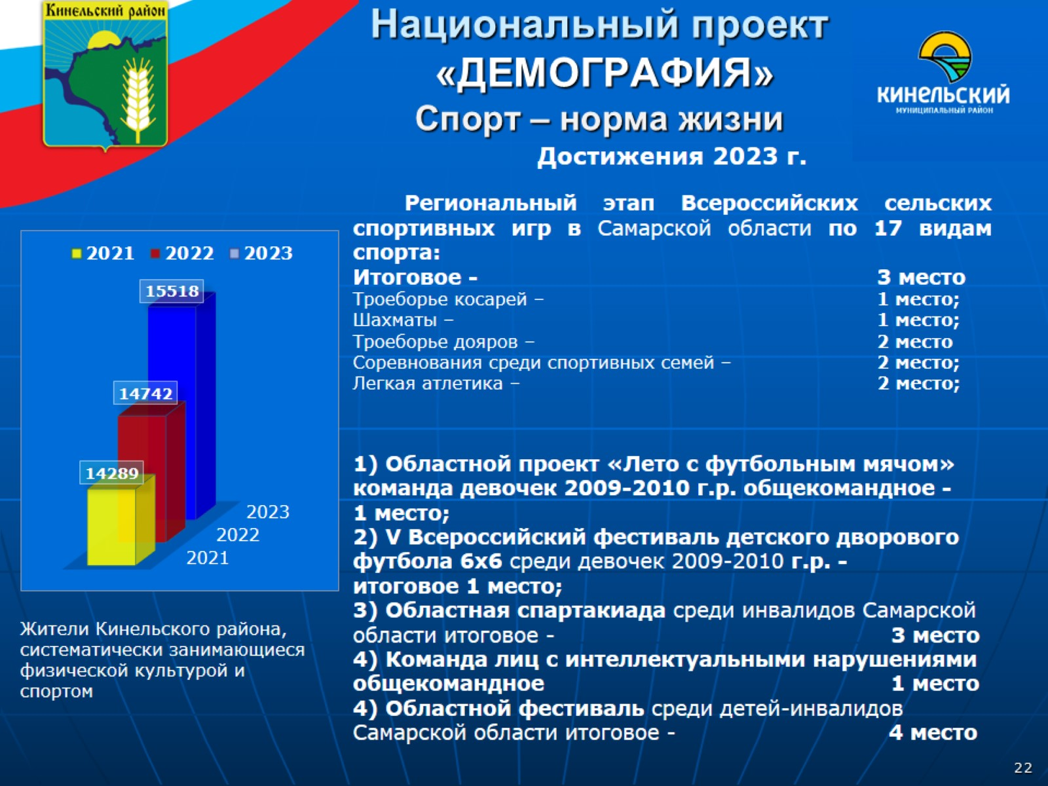
Национальный проект
«ДЕМОГРАФИЯ»
Спорт – норма жизни

Slide 23

Национальный проект
«КУЛЬТУРА»
Число посещений мероприятий в учреждениях культуры

Slide 24
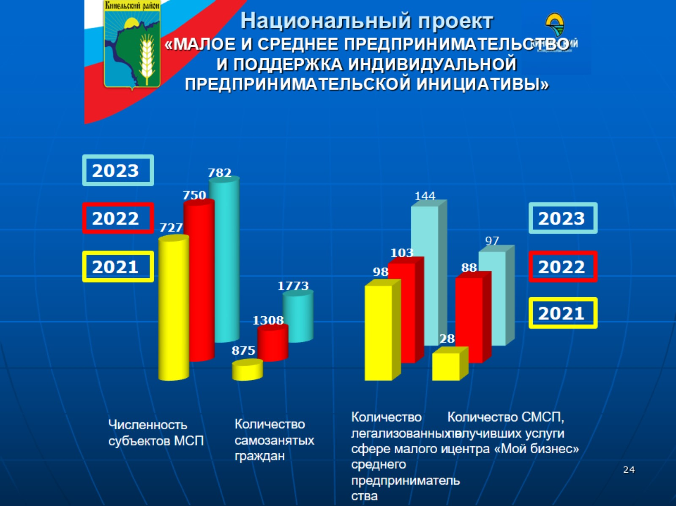
Национальный проект
«МАЛОЕ И СРЕДНЕЕ ПРЕДПРИНИМАТЕЛЬСТВО
И ПОДДЕРЖКА ИНДИВИДУАЛЬНОЙ
ПРЕДПРИНИМАТЕЛЬСКОЙ ИНИЦИАТИВЫ»

Slide 25
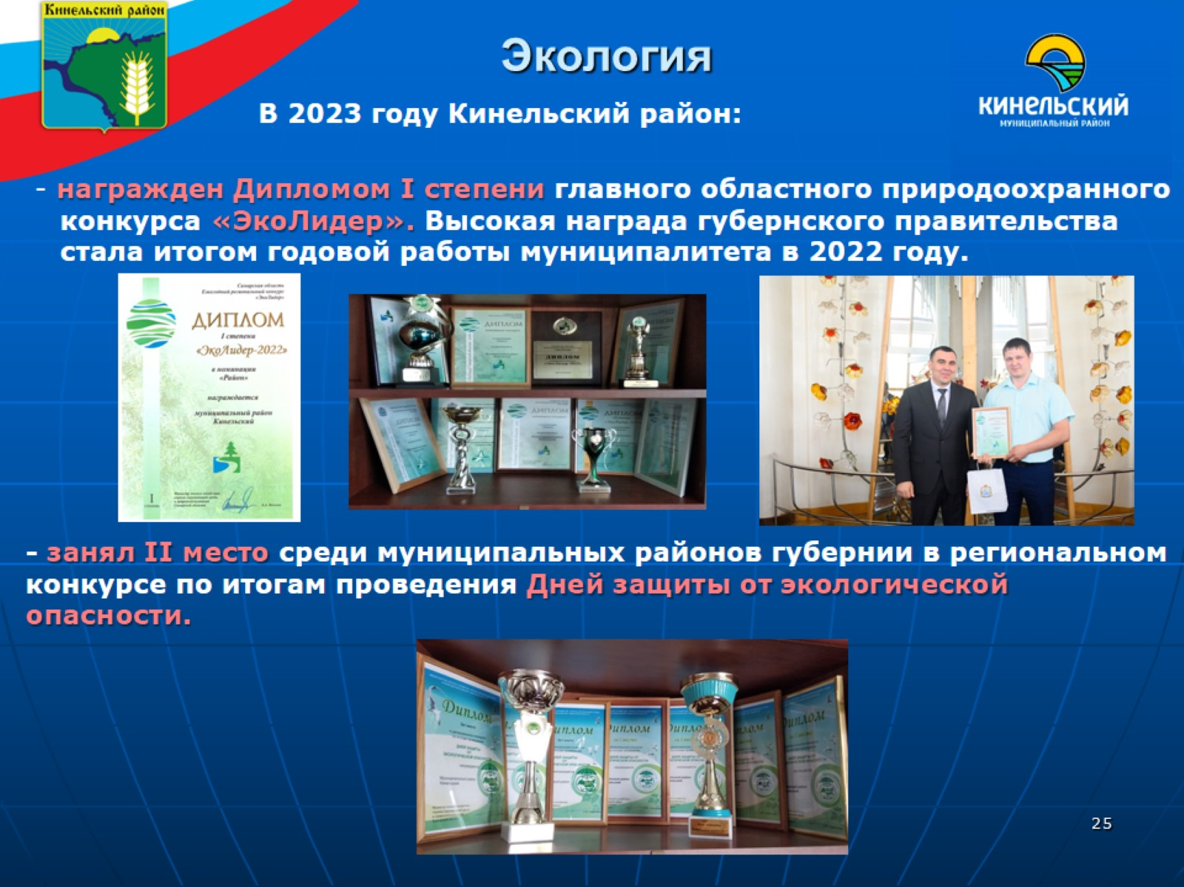
Экология

Slide 26
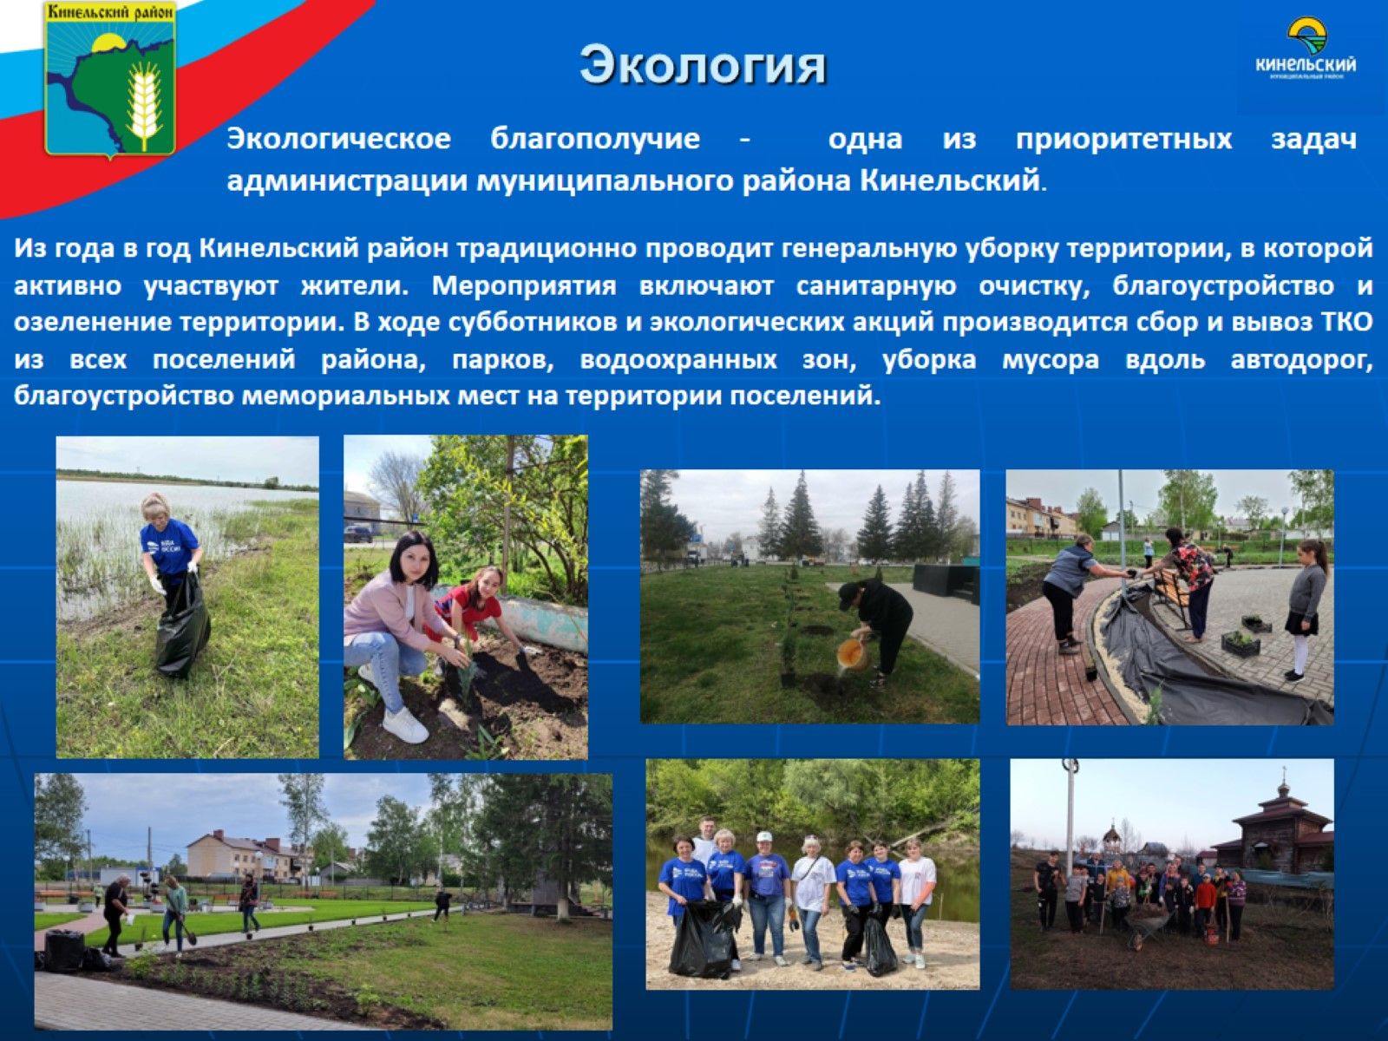
Экология

Slide 27
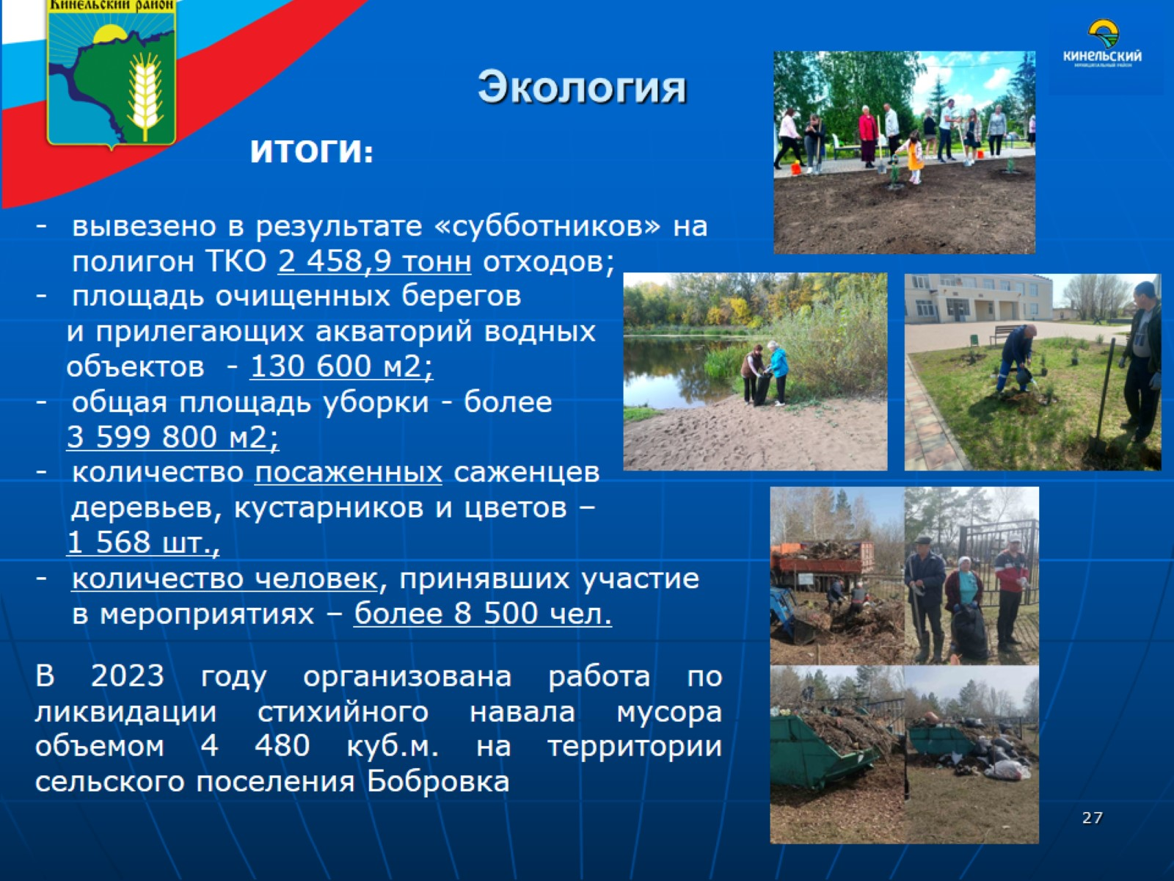
Экология

Slide 28
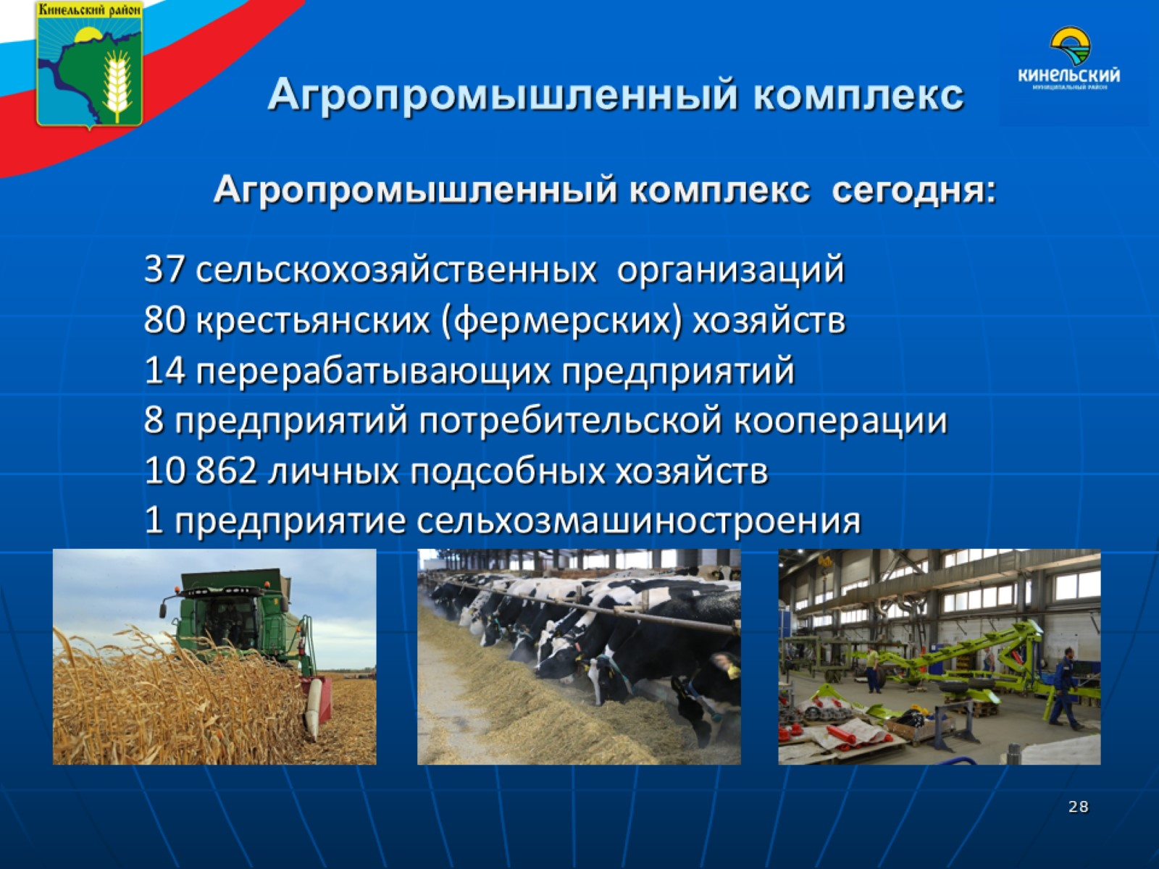
Агропромышленный комплекс

Slide 29
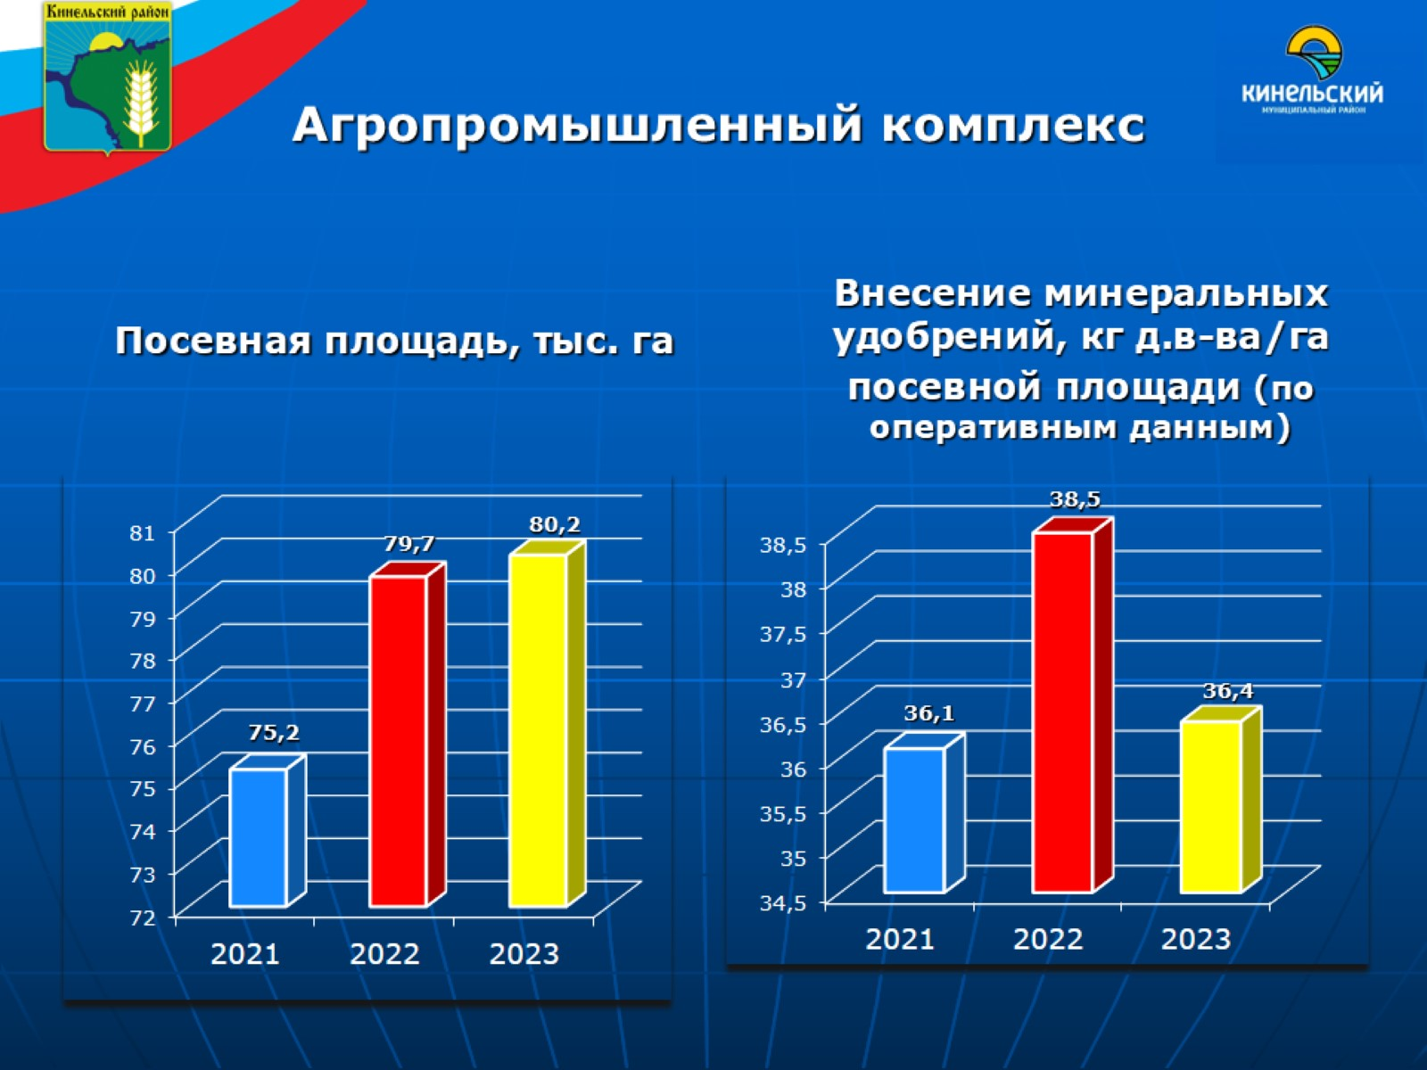

Slide 30
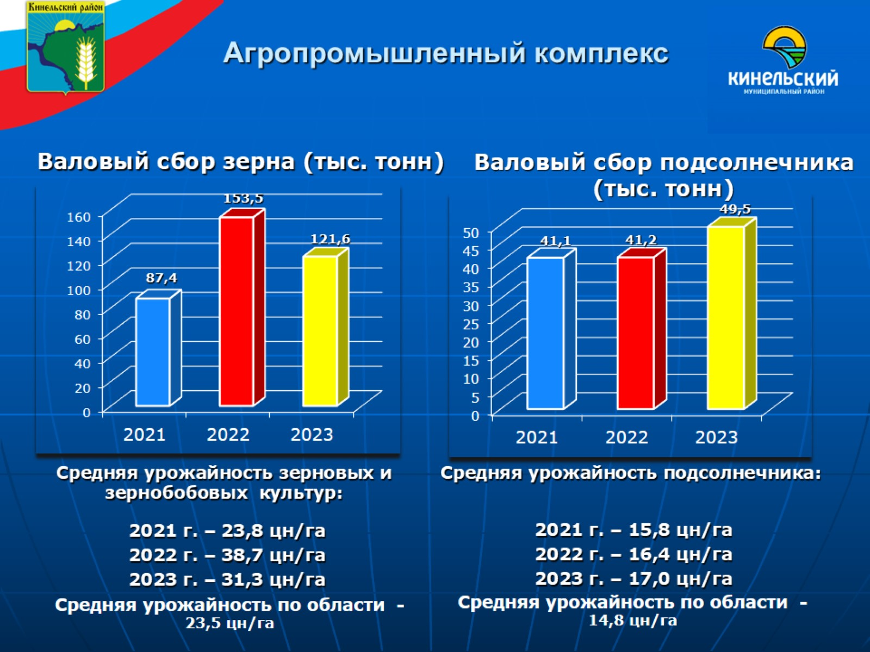

Slide 31
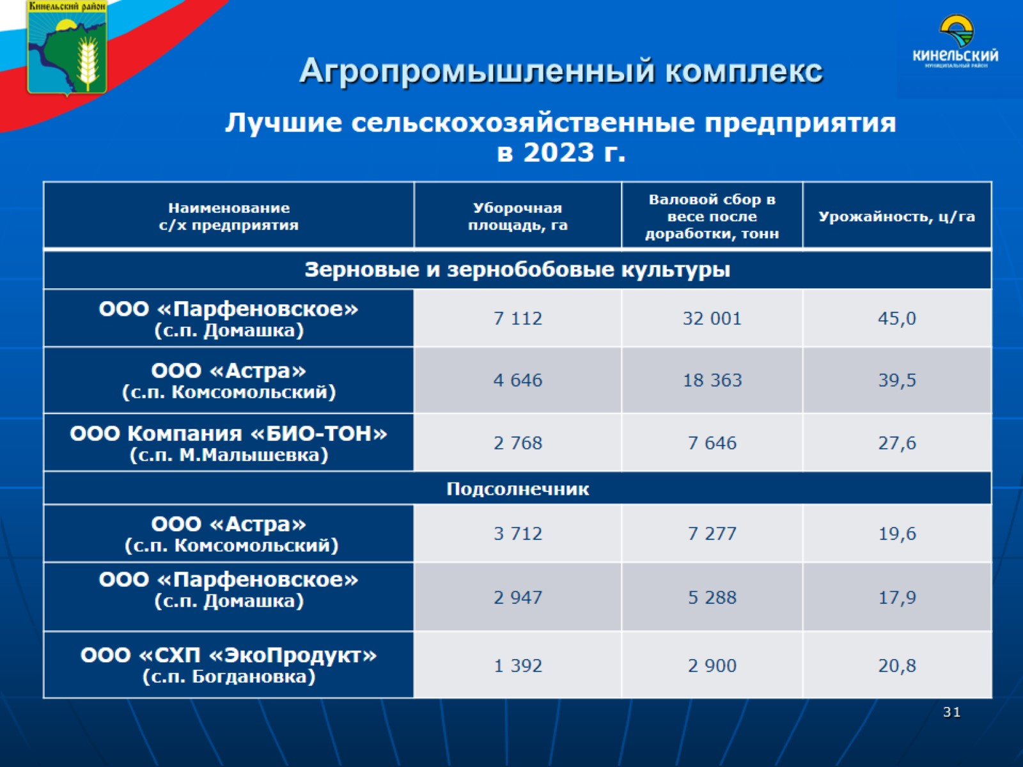

Slide 32
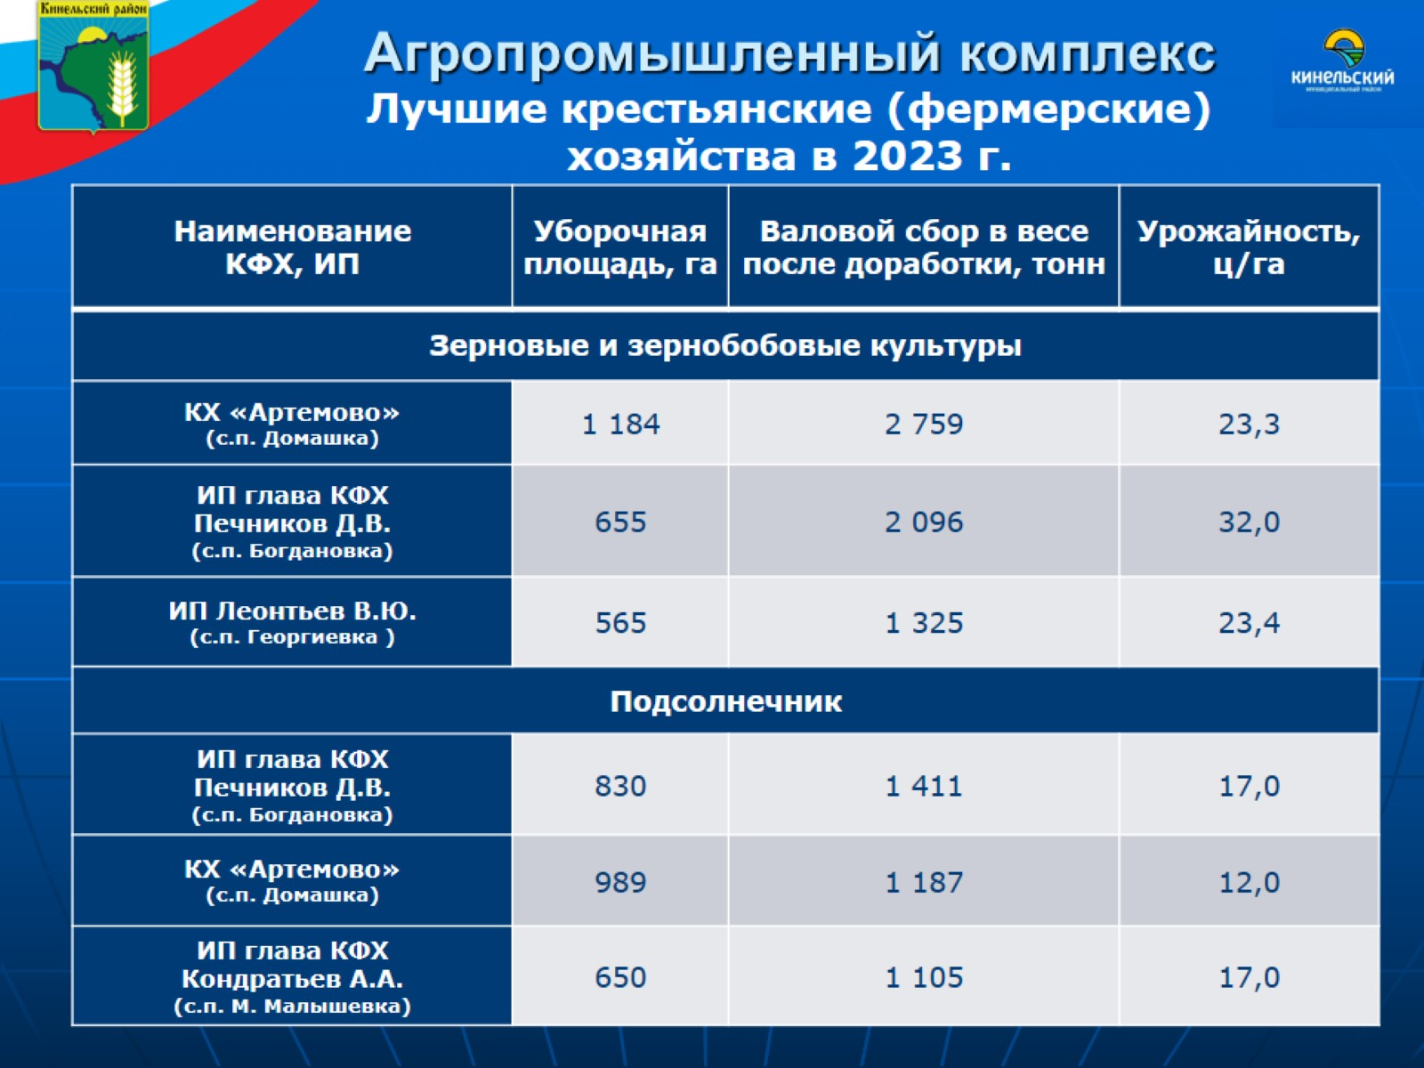

Slide 33
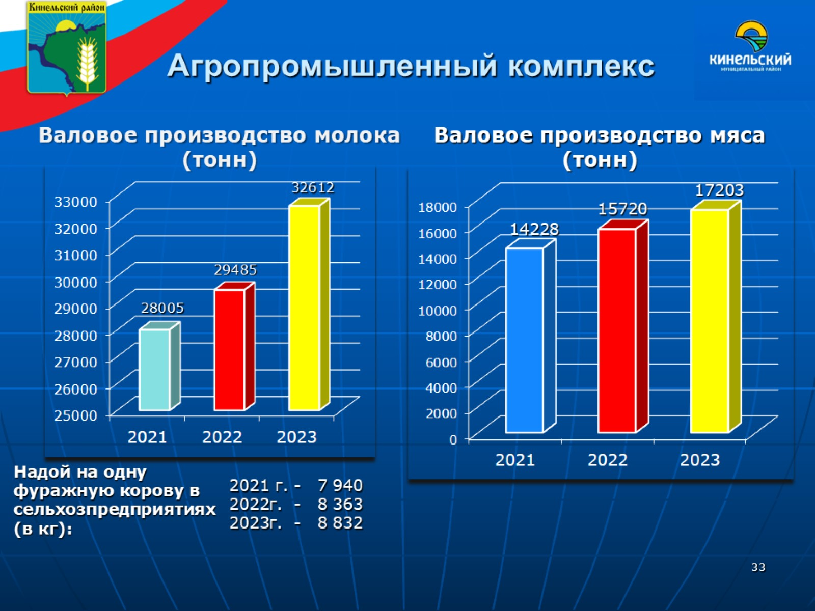

Slide 34
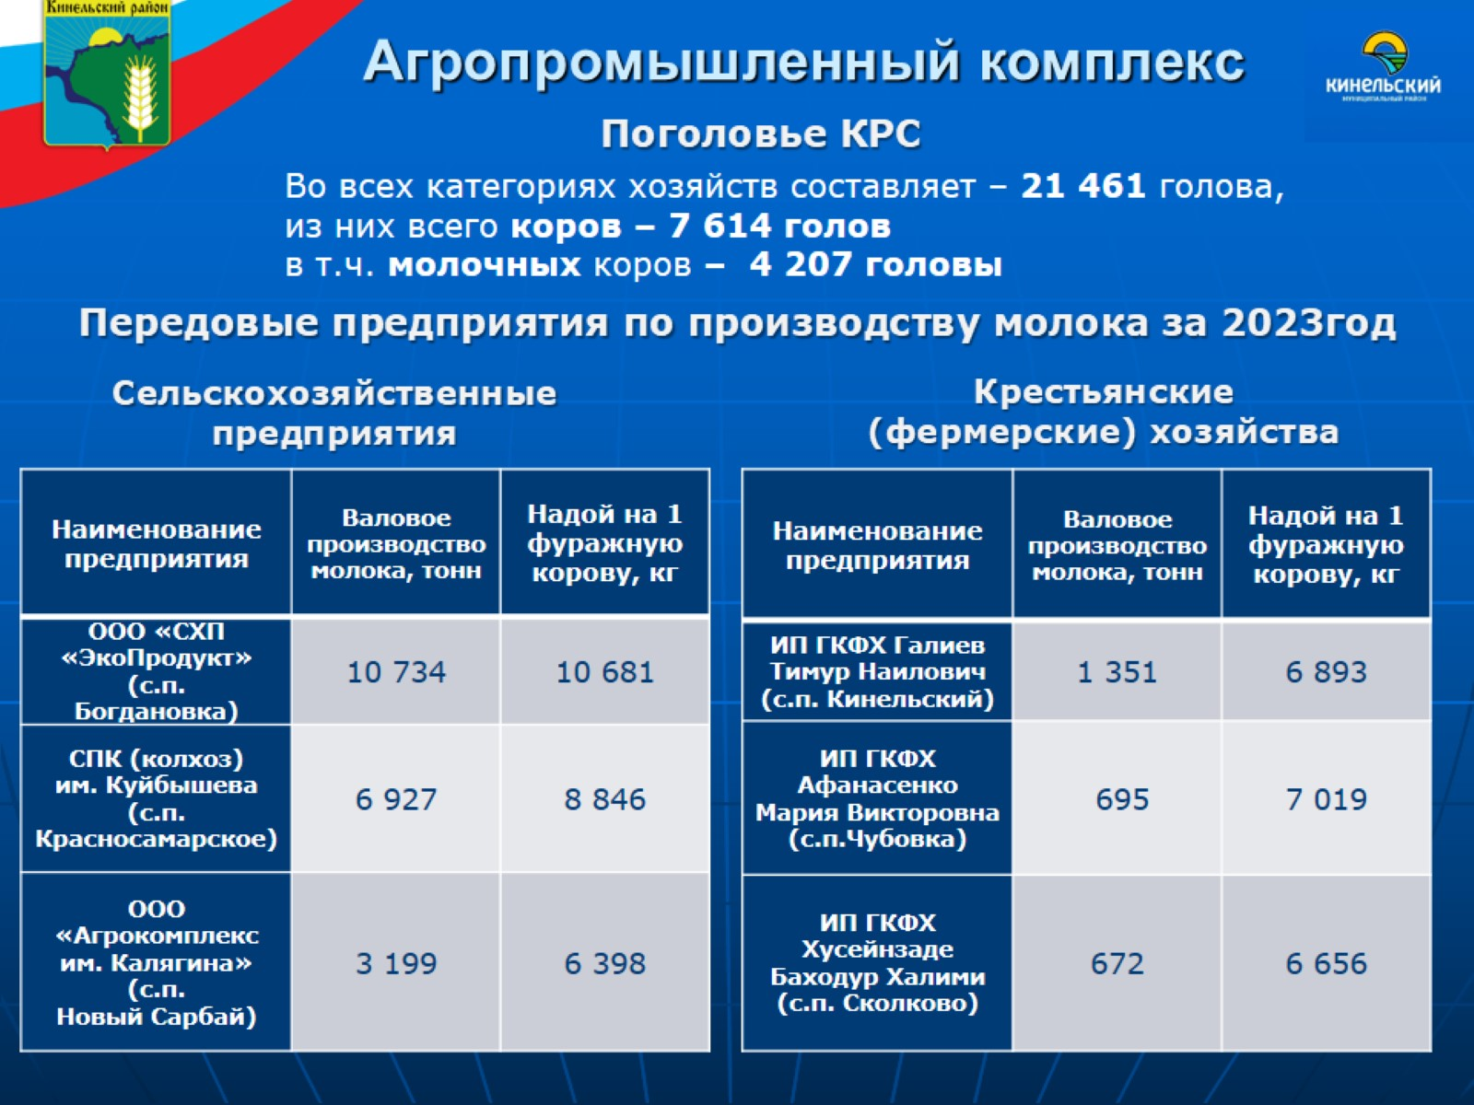

Slide 35
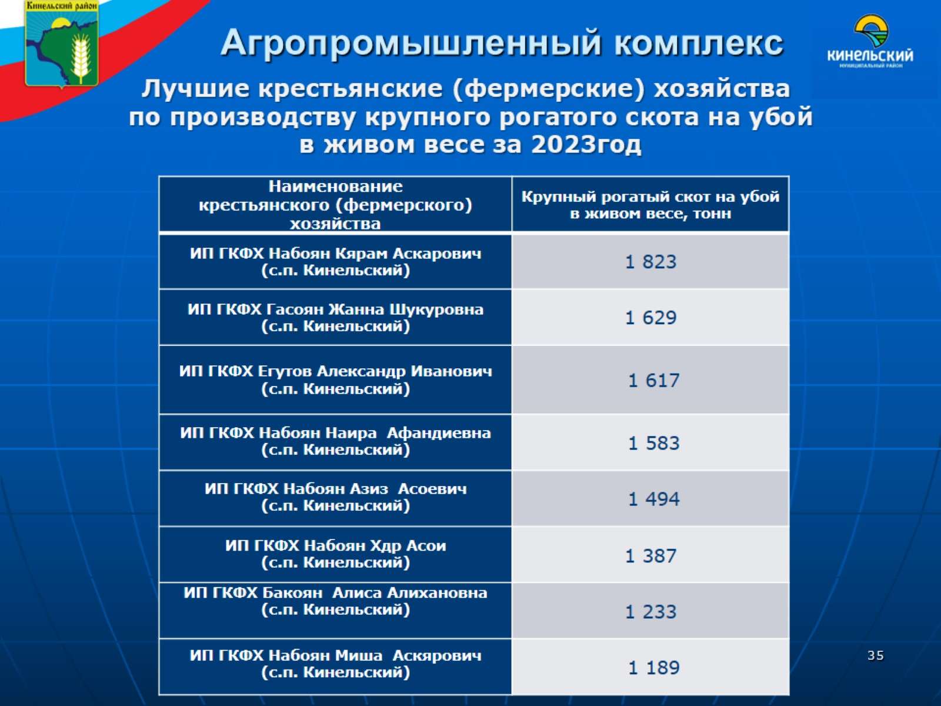

Slide 36
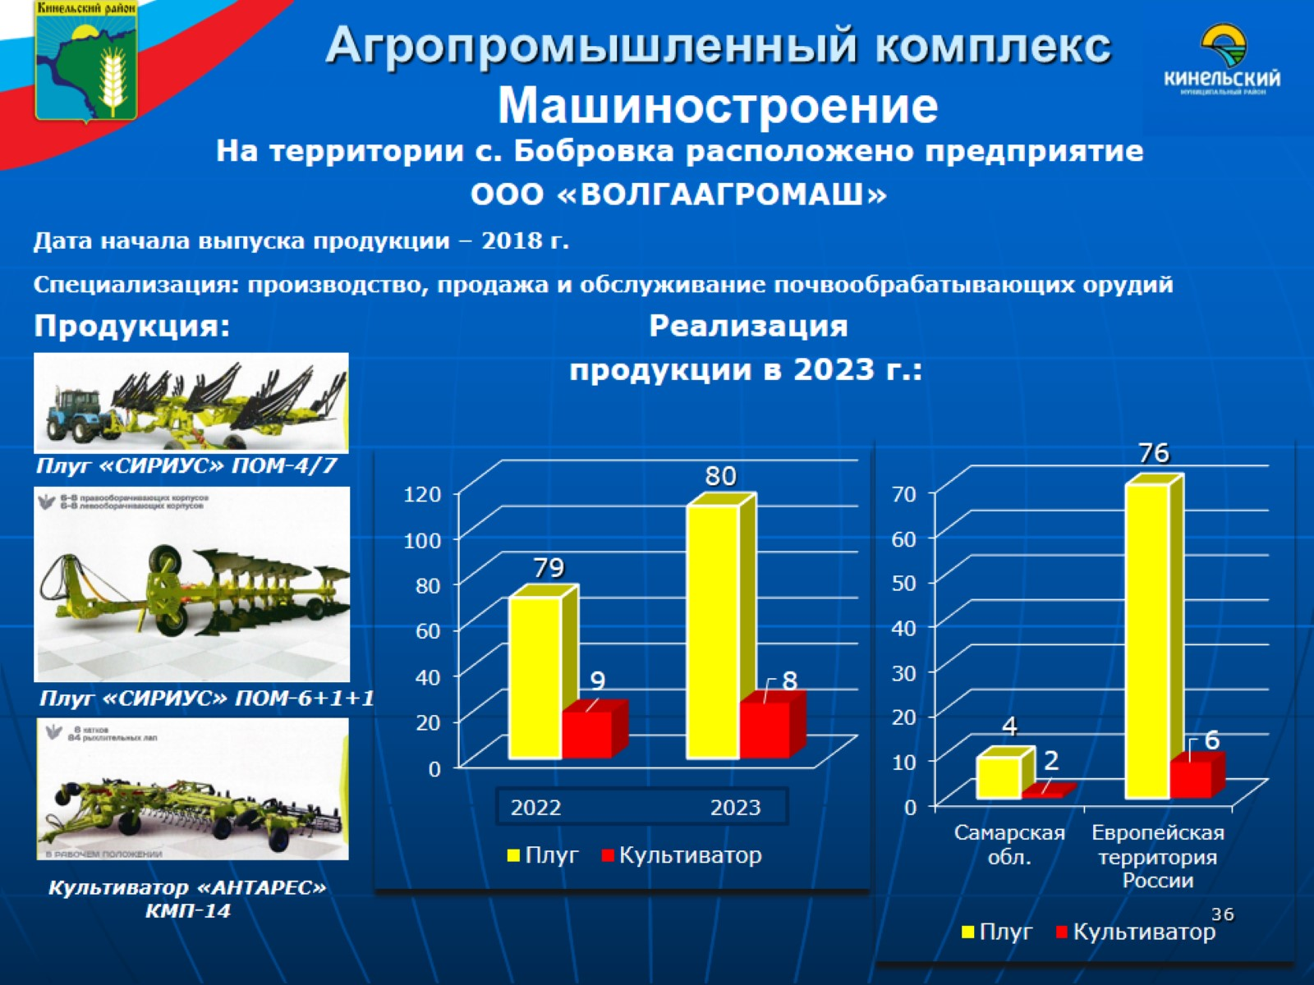

Slide 37
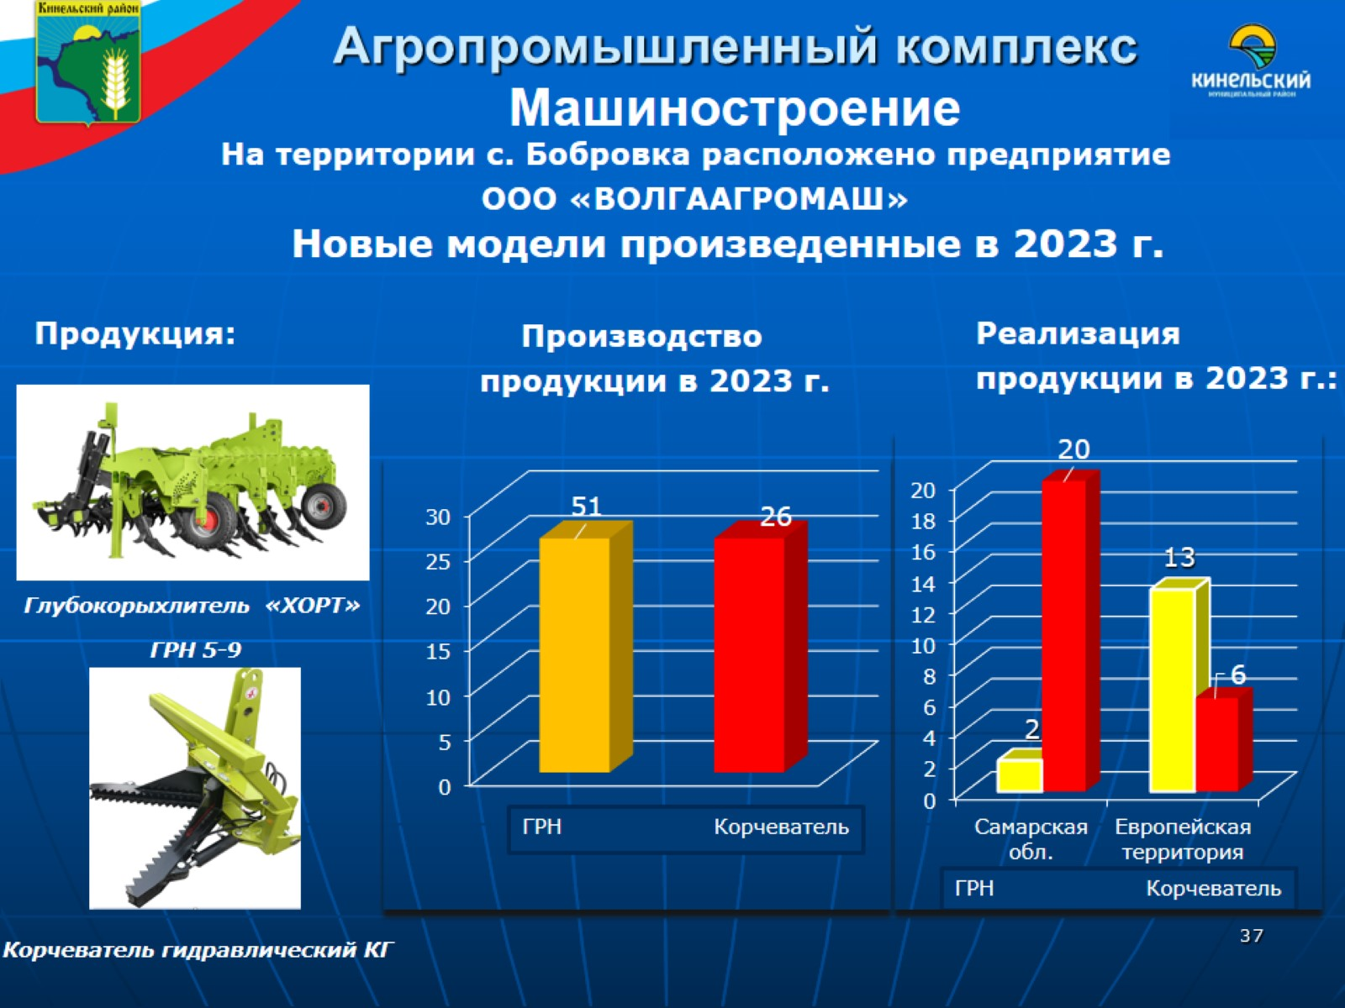

Slide 38
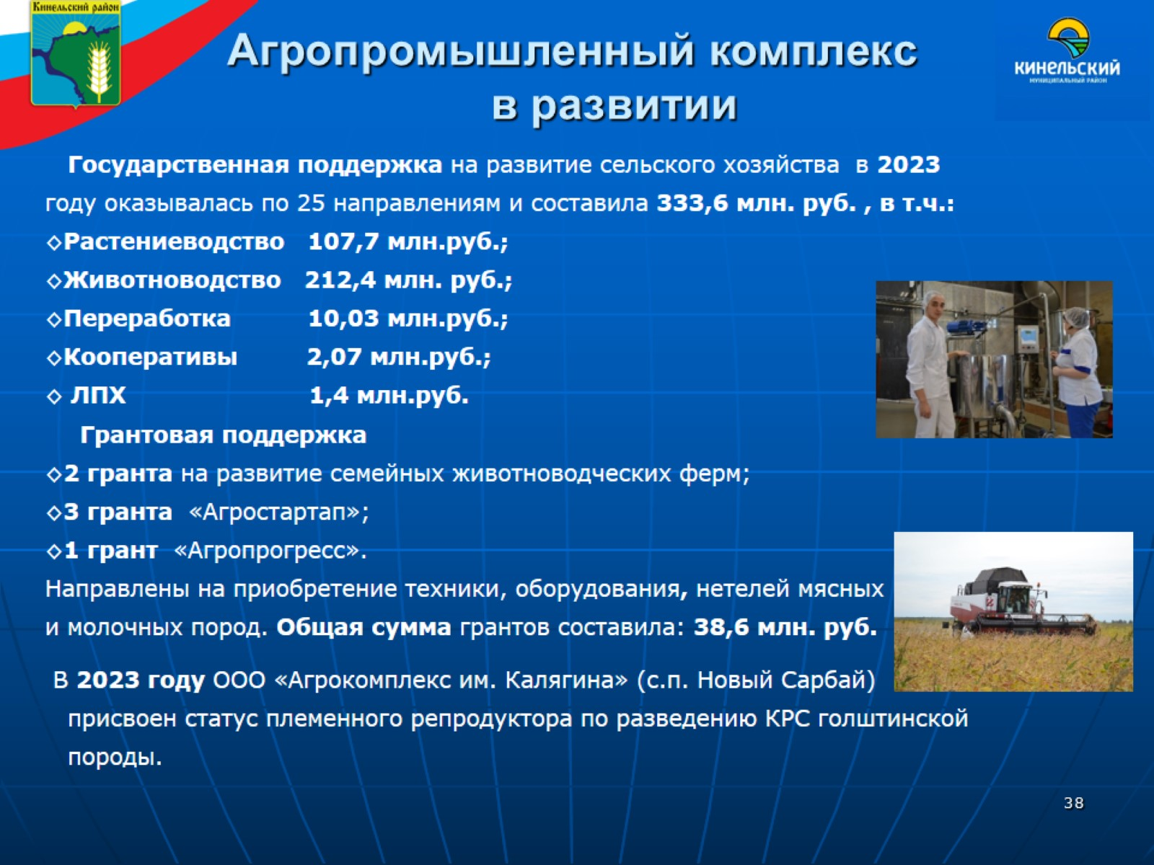

Slide 39
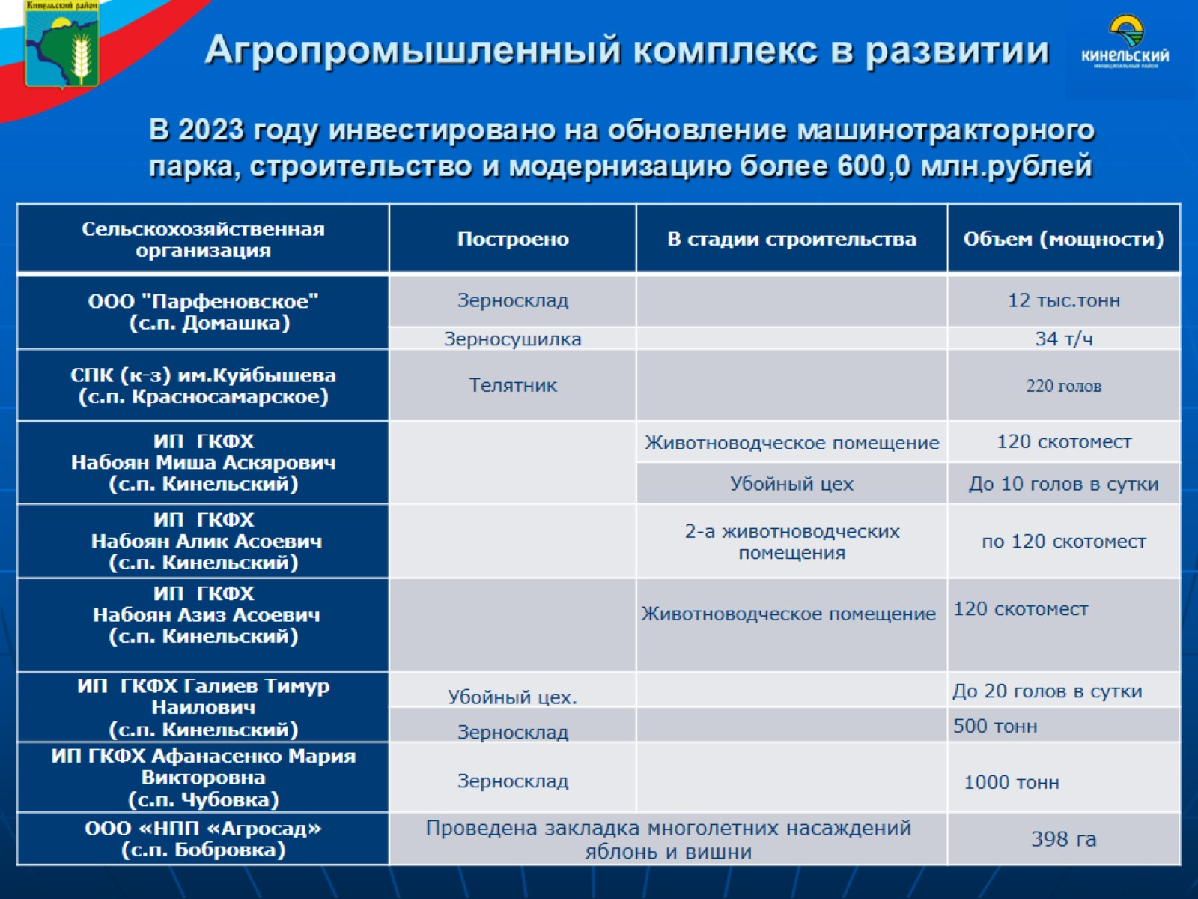

Slide 40
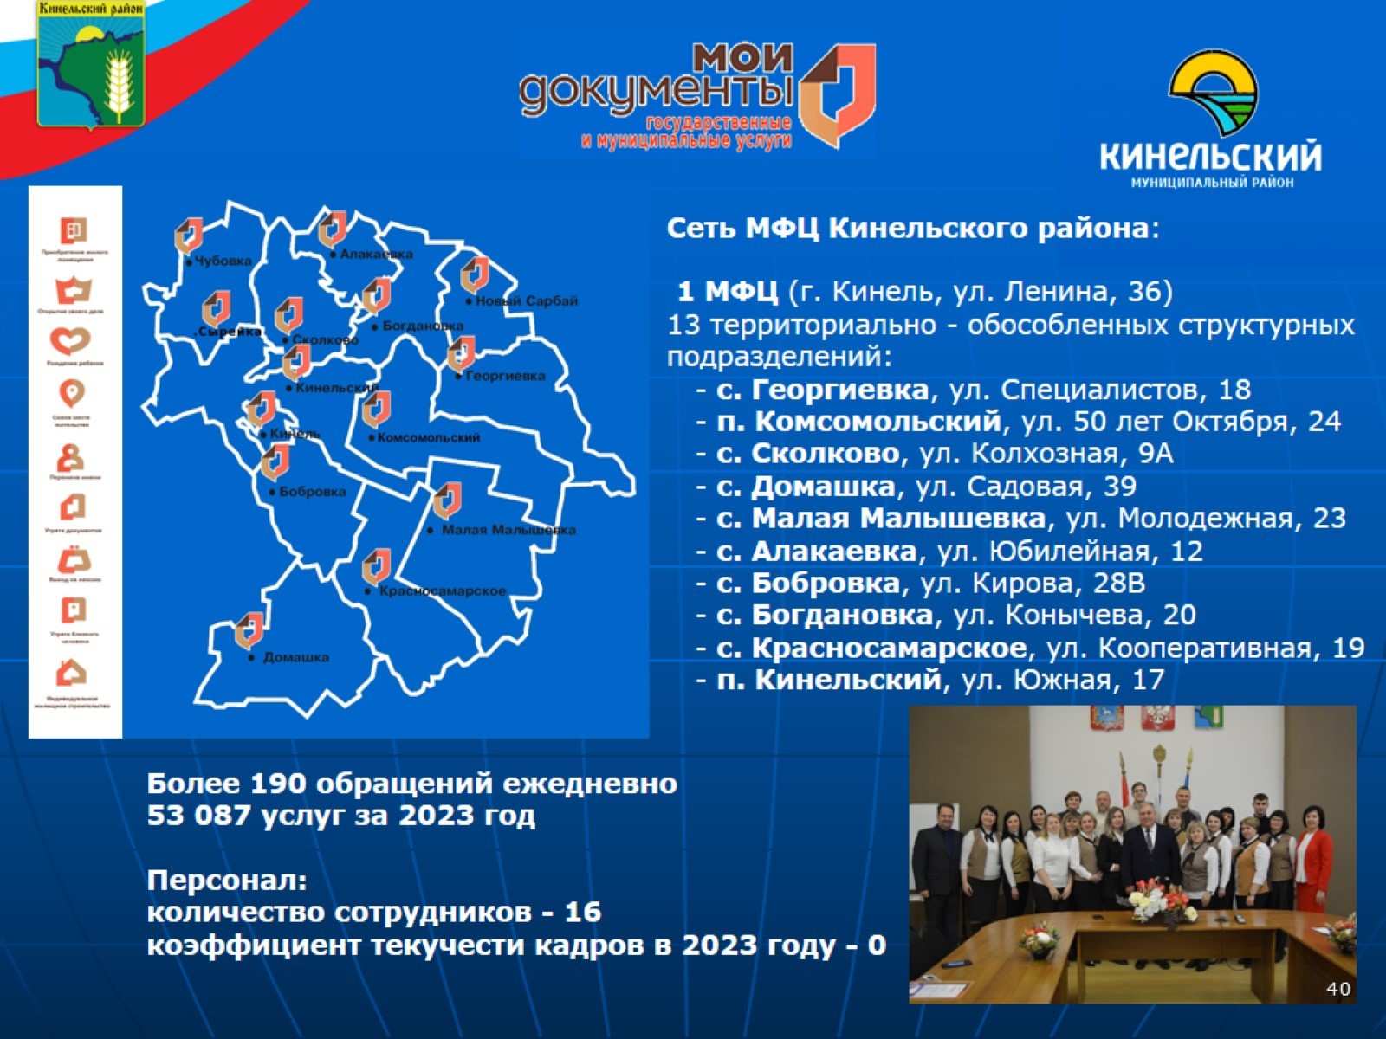

Slide 41
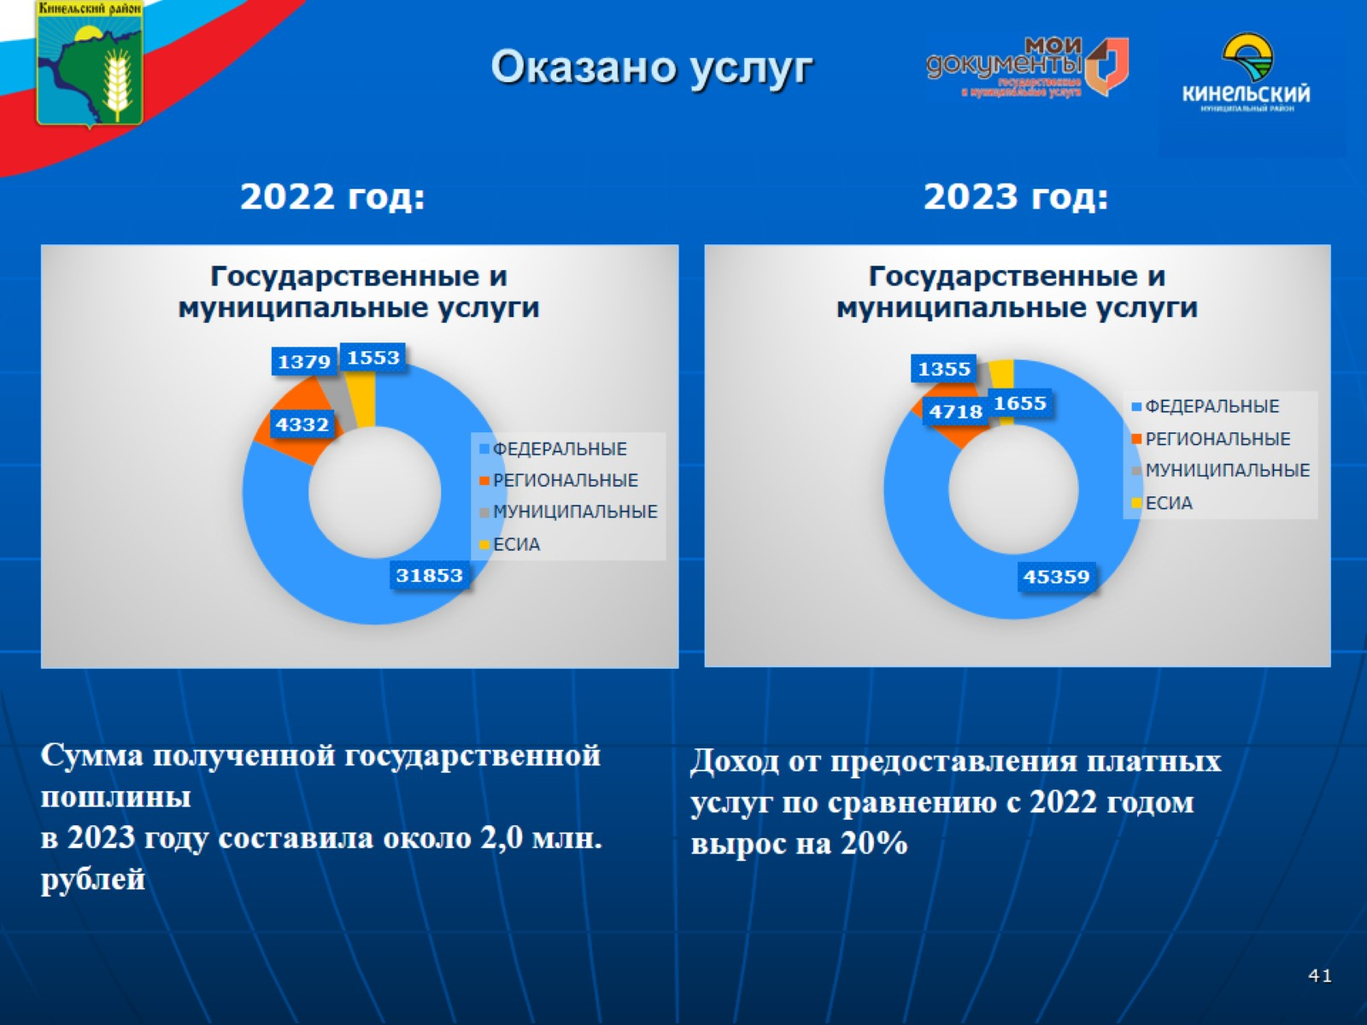

Slide 42
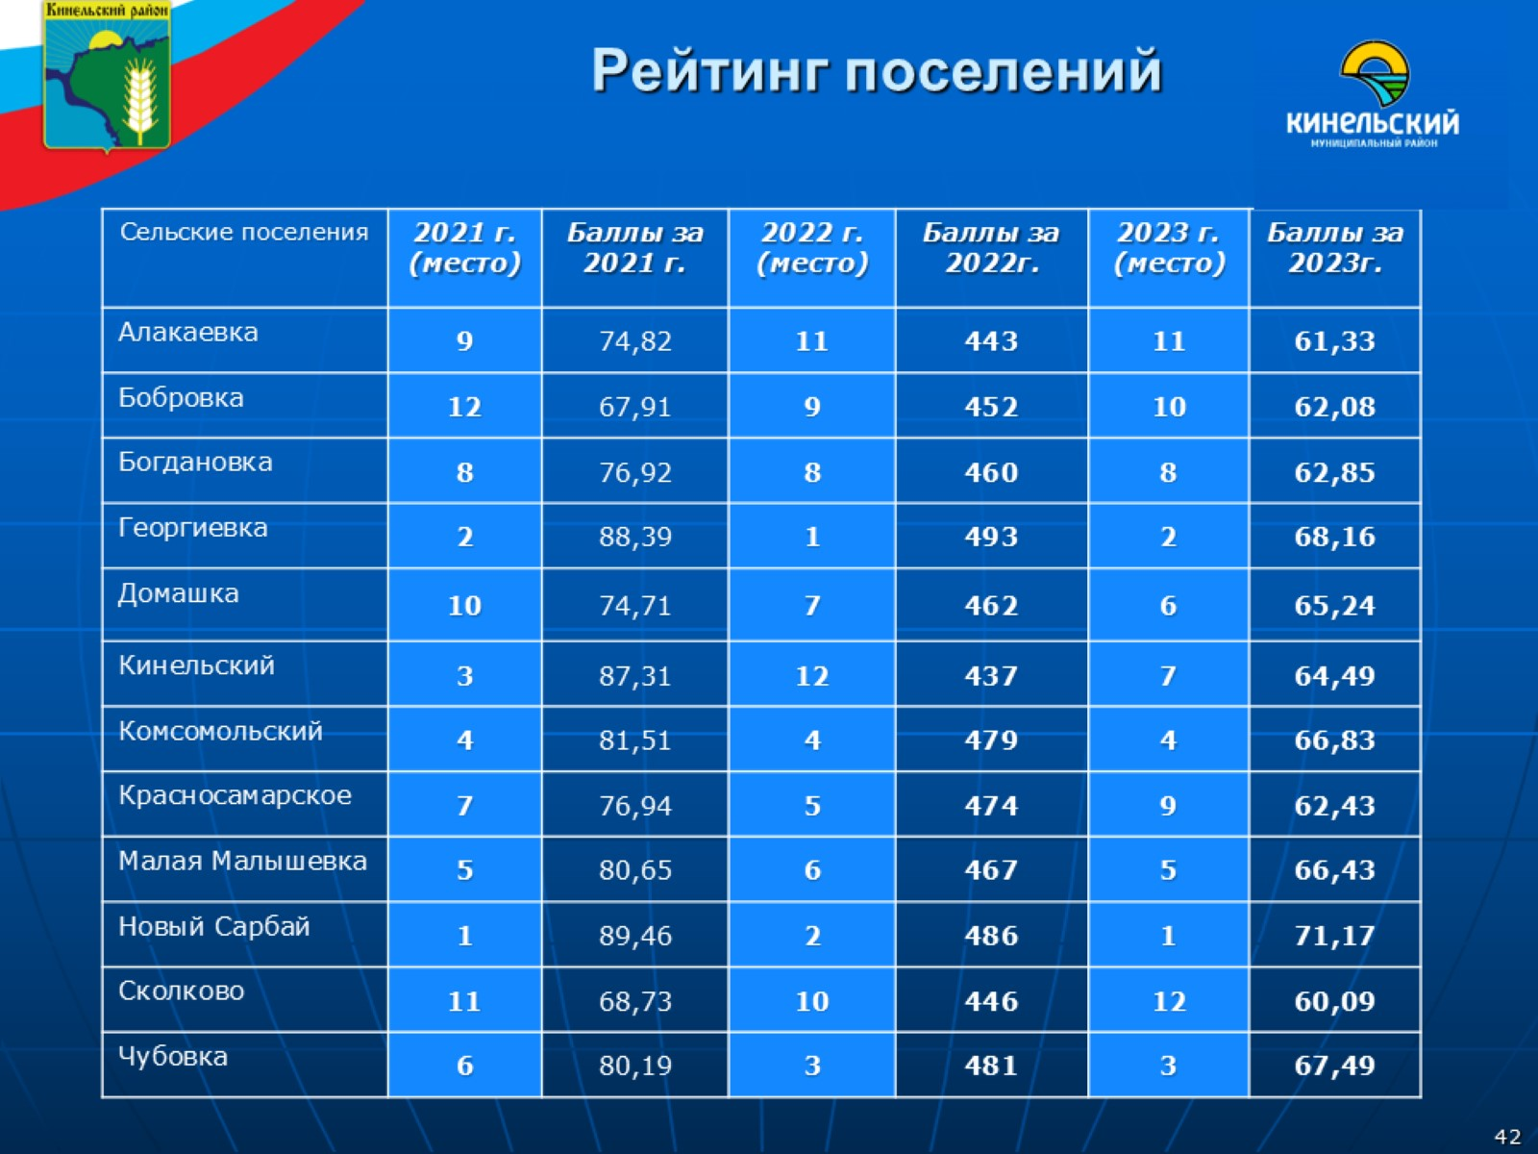
Рейтинг поселений

Slide 43
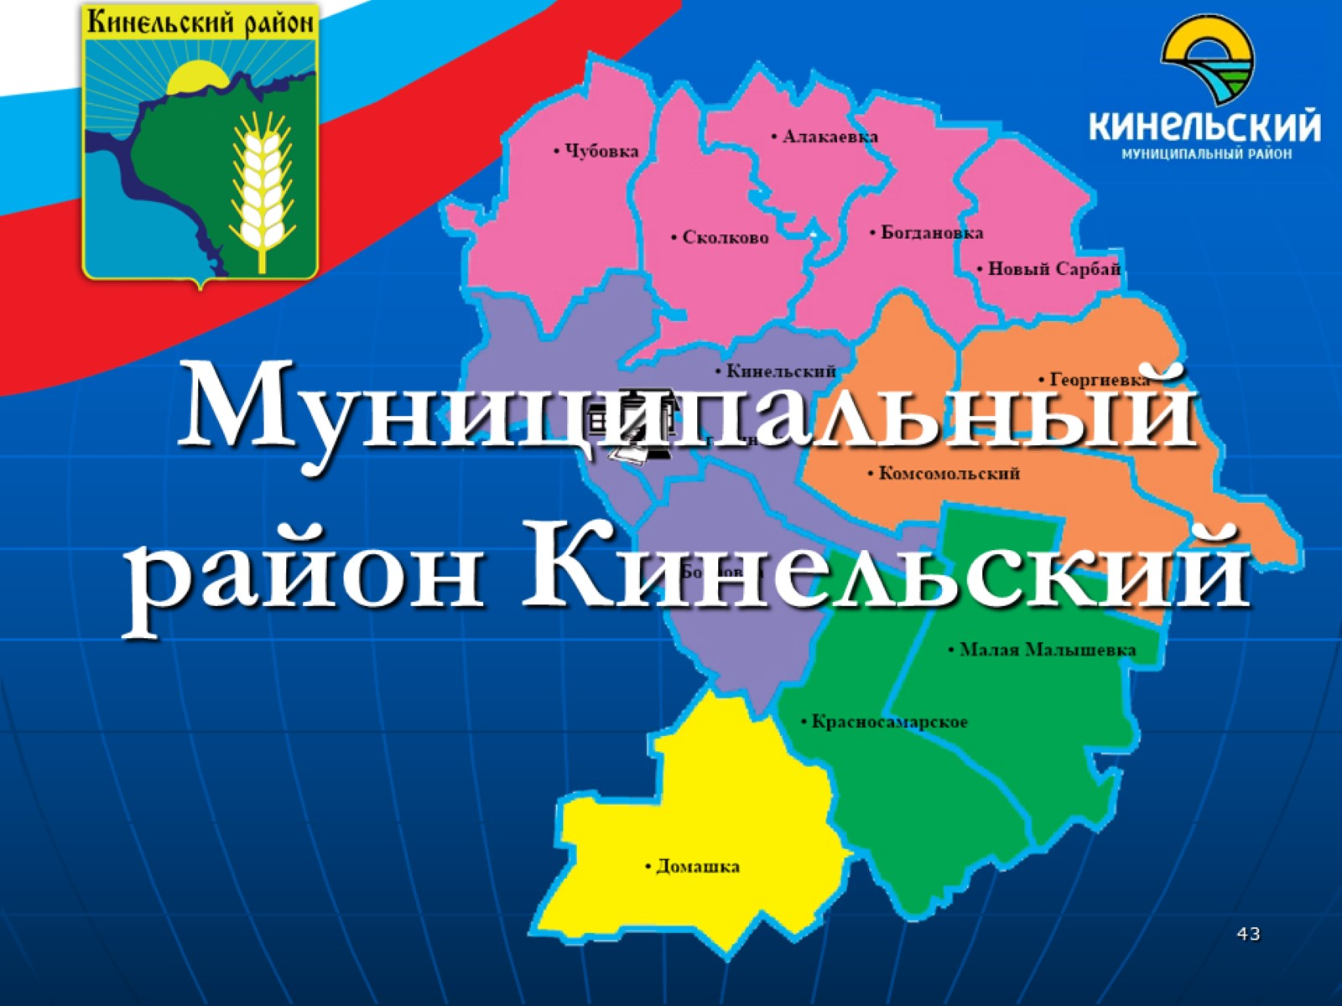
Муниципальный район Кинельский

